Slide 1


cs-8. Python プログラミング基礎①
（コンピューターサイエンス）
金子邦彦
資料中の図などは Google Nano Banana 2 を用いて作成
Notes:
要約：cs-11. 式と変数，条件分岐，リストとその操作，繰り返し処理 （コンピューターサイエンス） URL: https://www.kkaneko.jp/cc/cs/index.html 金子邦彦。

Slide 2
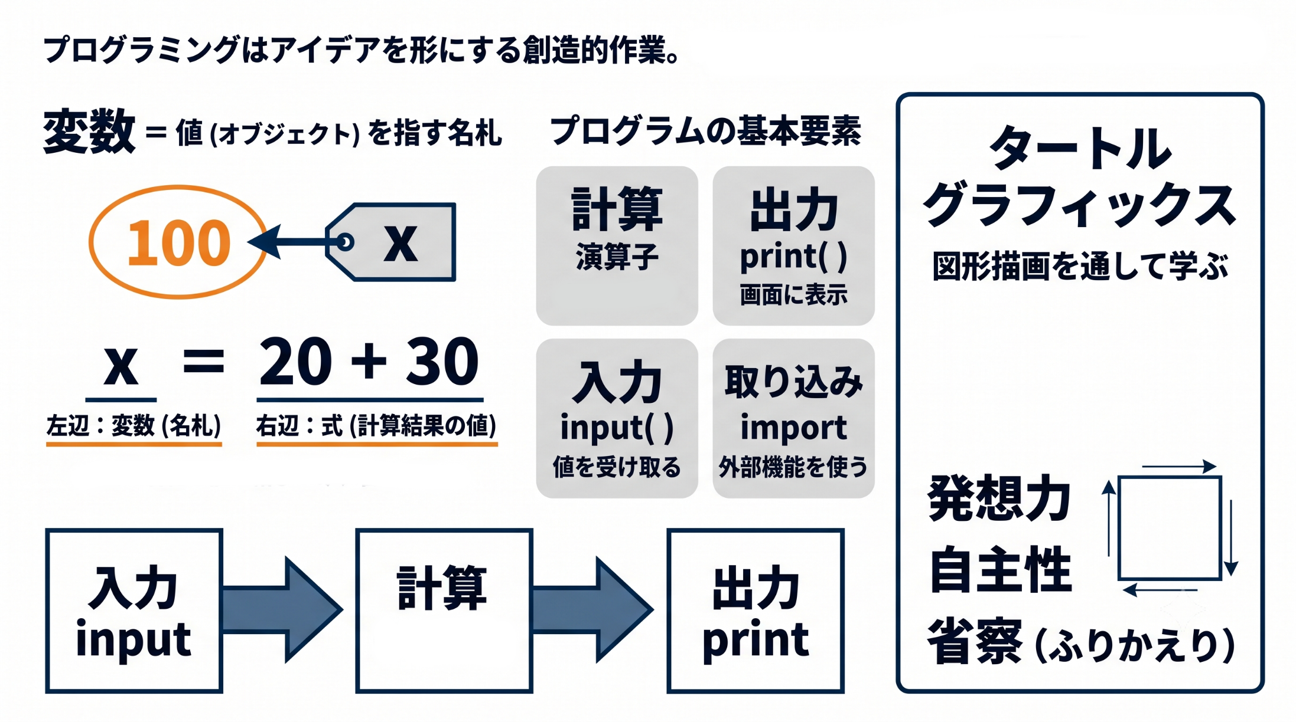
「コンピューターサイエンス」第８回の内容
本授業の図は生成AIである Google Nano Banana 2 を用いて作成

Slide 3
8-1. プログラミングの全体像
Notes:
要約：7-2. コードコンバット（ Code Combat ）を用いたプログラミング演習。

Slide 4


Slide 5

プログラミングで何ができるのか

Slide 6
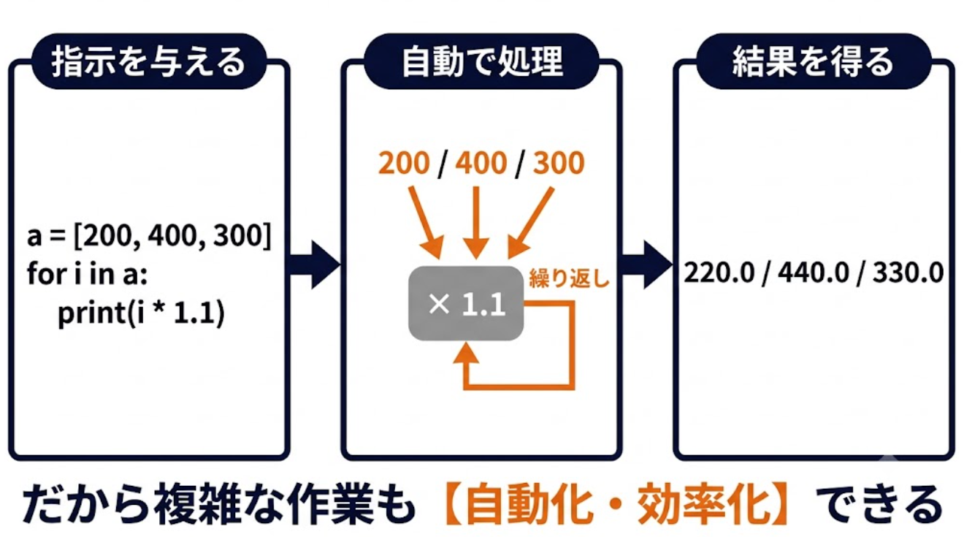
プログラムとは — 命令を書いた手順の集まり

Slide 7
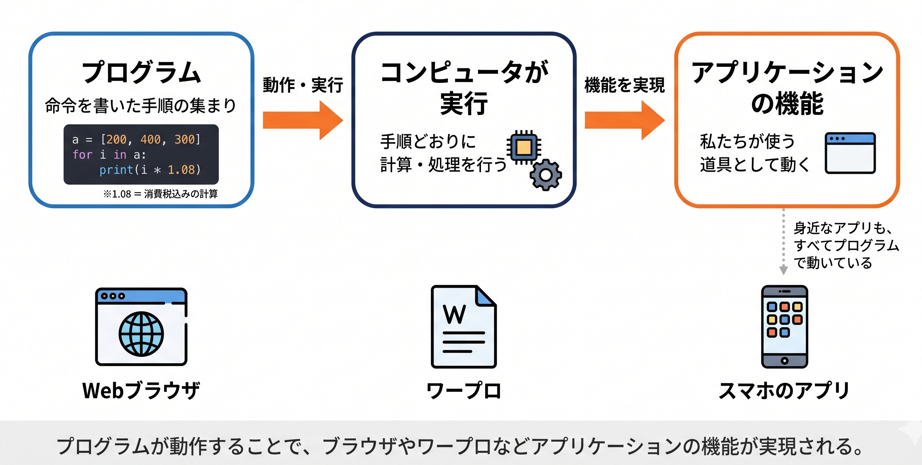
プログラミングの用途① アプリケーションの実現

Slide 8
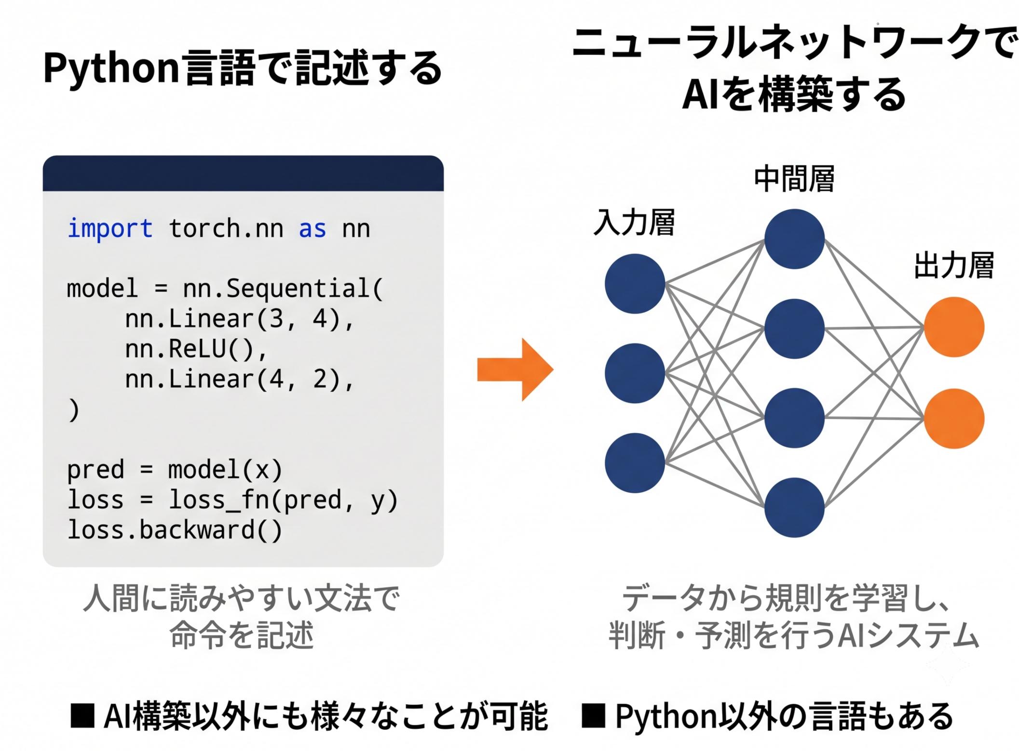
プログラミングの用途② 最先端の研究・実験

Slide 9
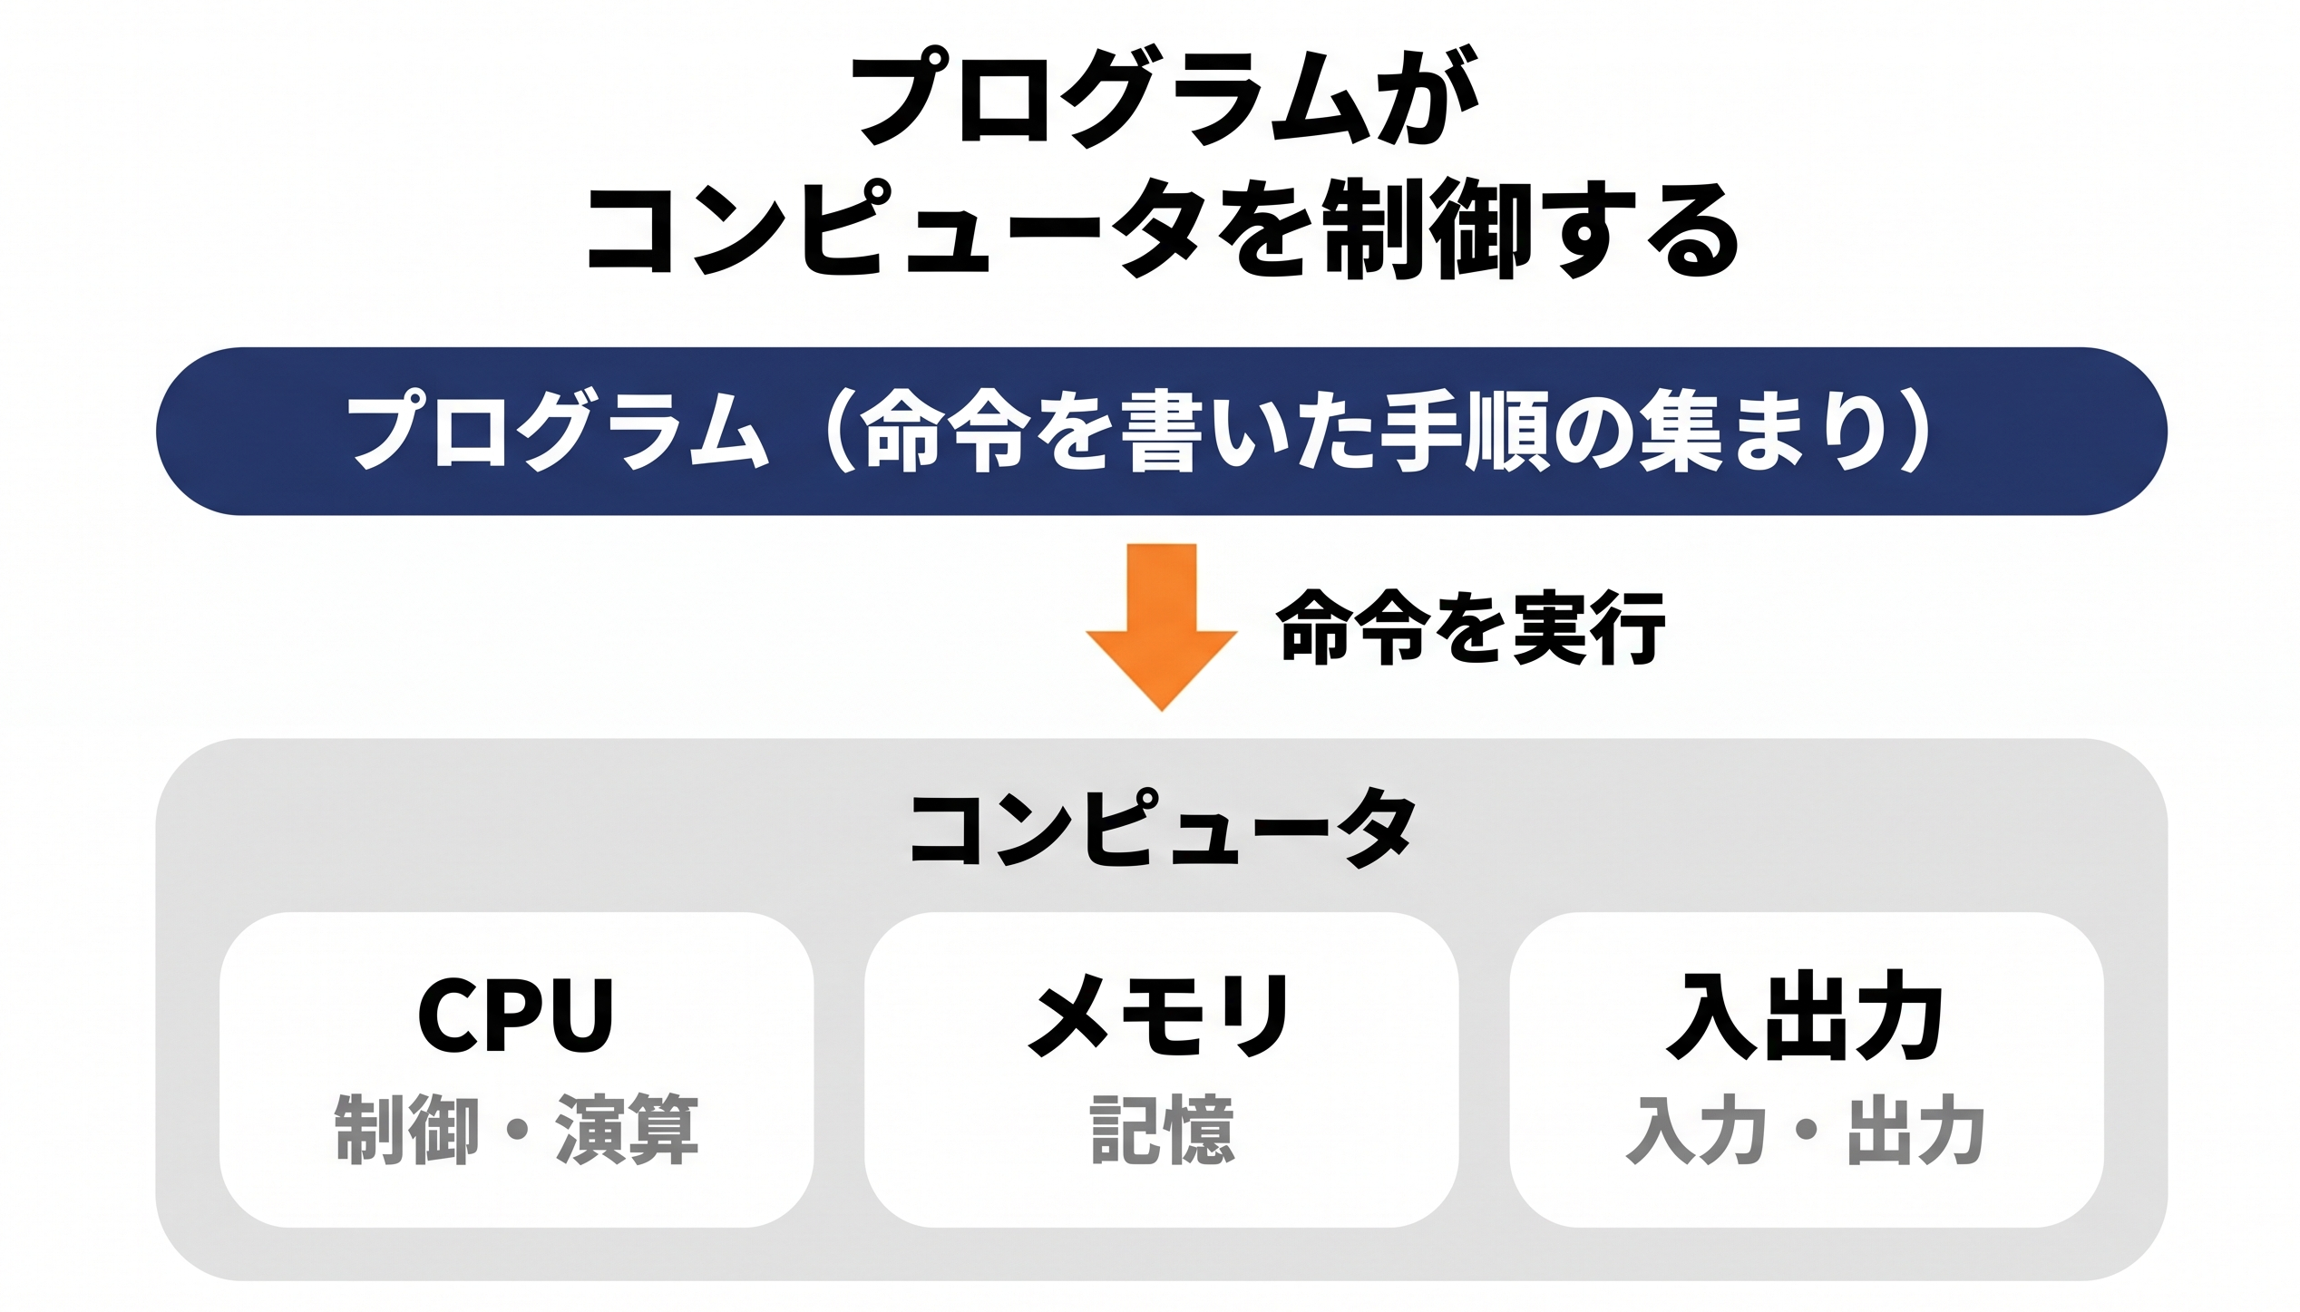
プログラミングの用途③ コンピュータの制御

Slide 10
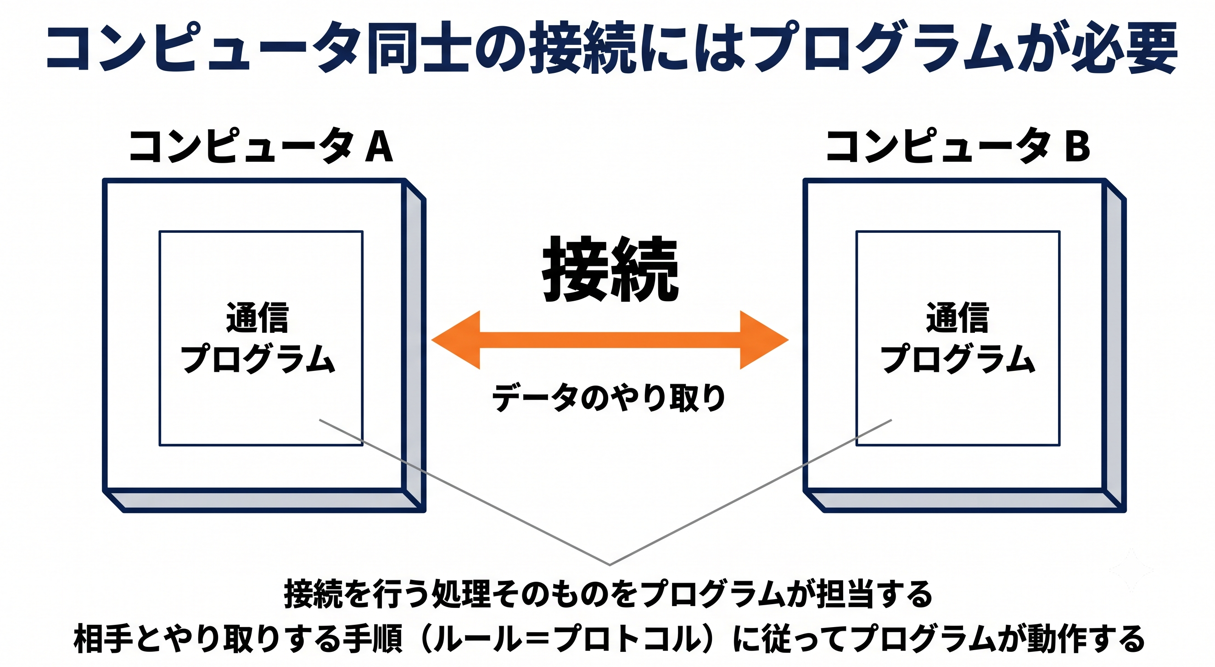
プログラミングの用途④ コンピュータ同士の接続

Slide 11
8-2. Python 言語とツール
Notes:
要約：7-2. コードコンバット（ Code Combat ）を用いたプログラミング演習。

Slide 12
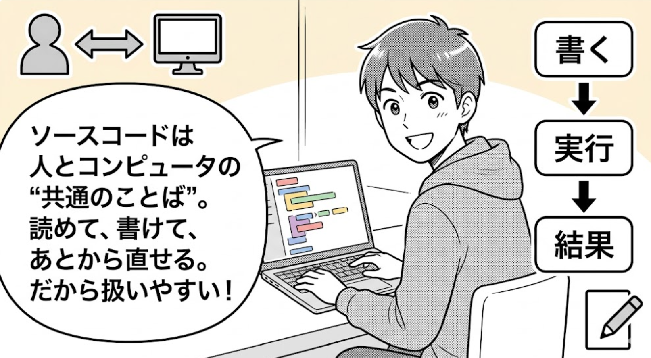

Slide 13
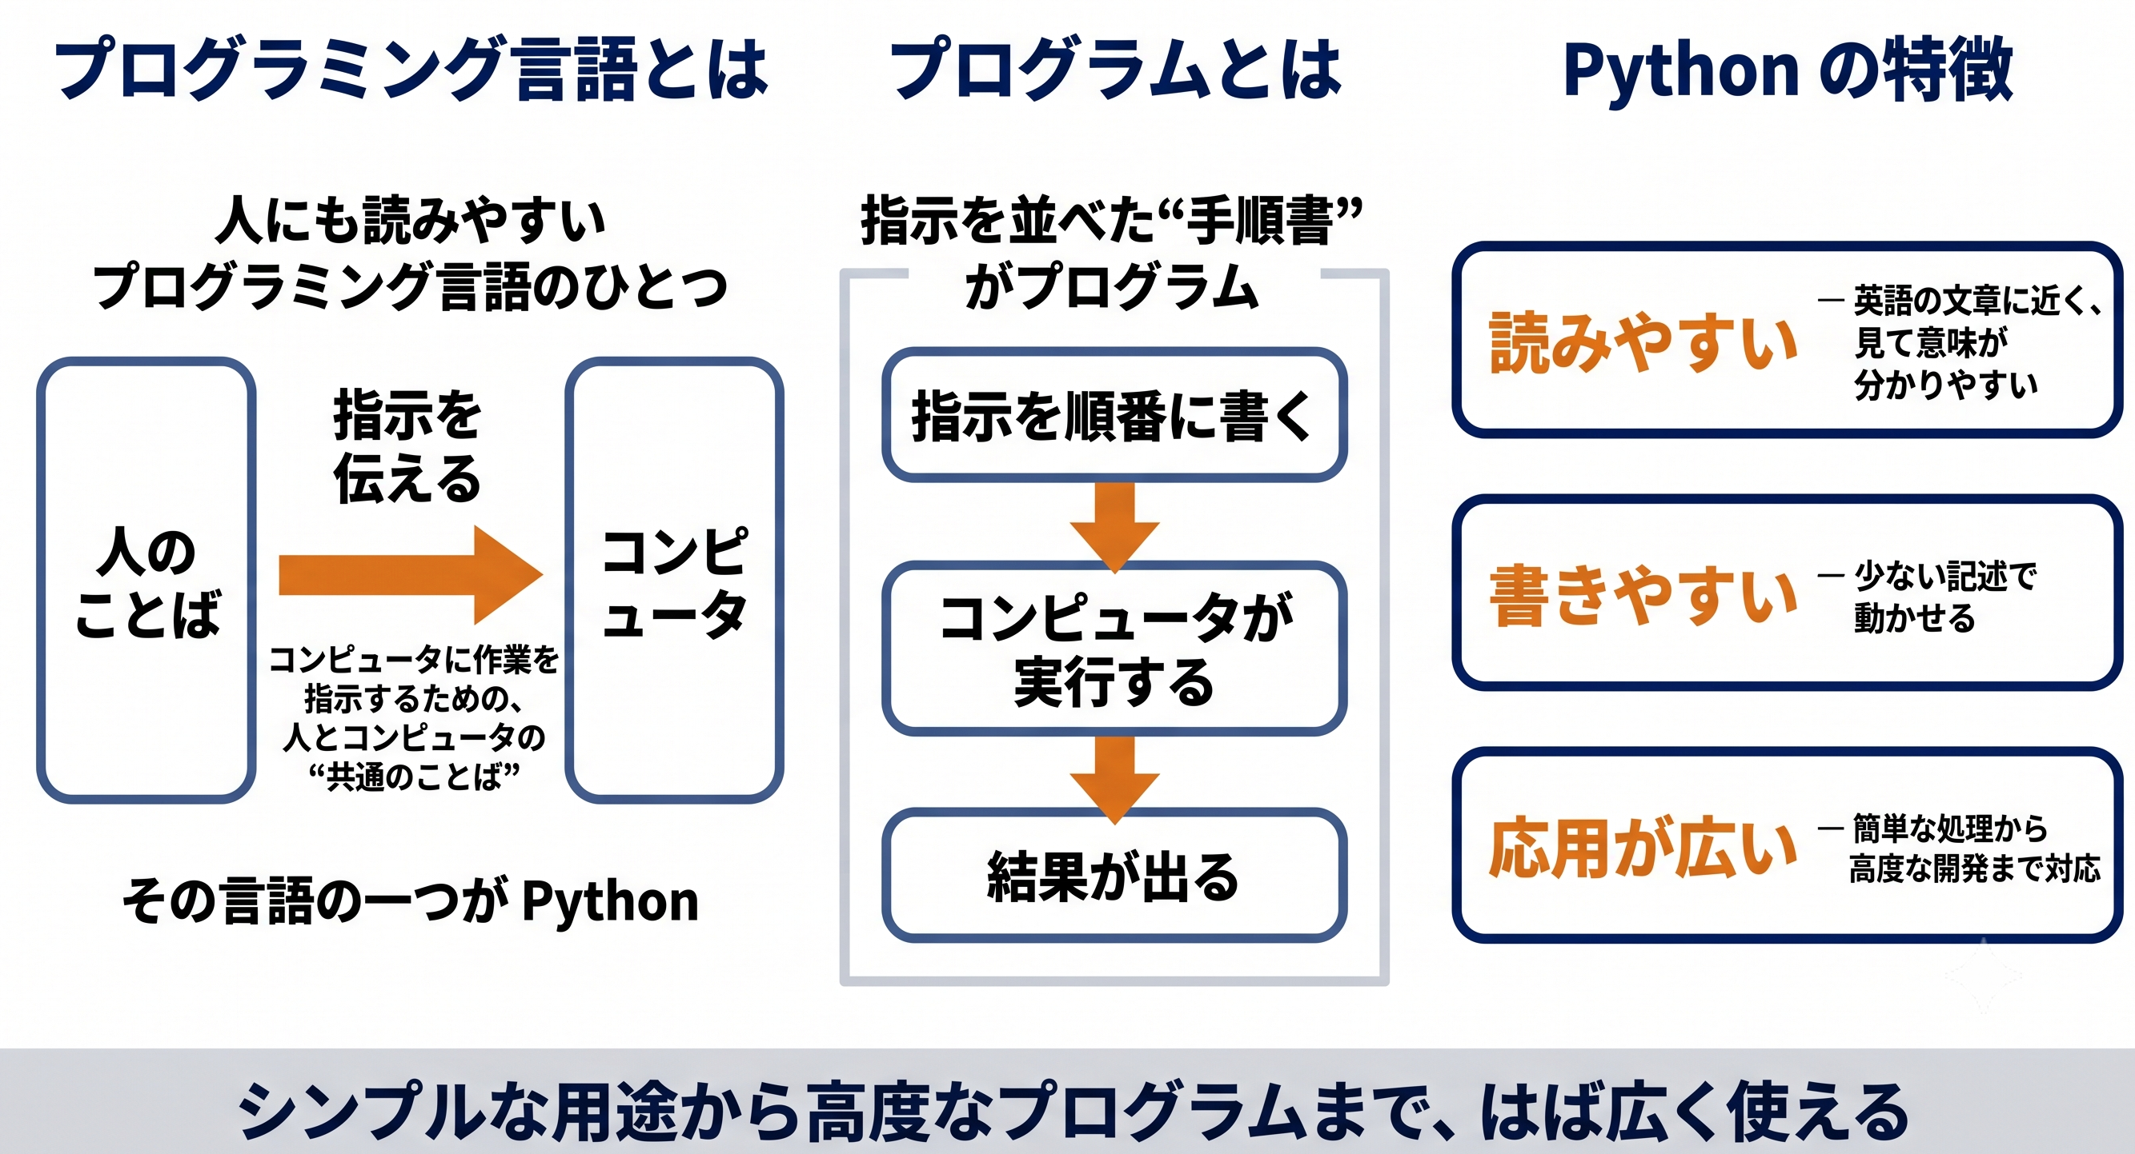
Python（パイソン） 言語

Slide 14
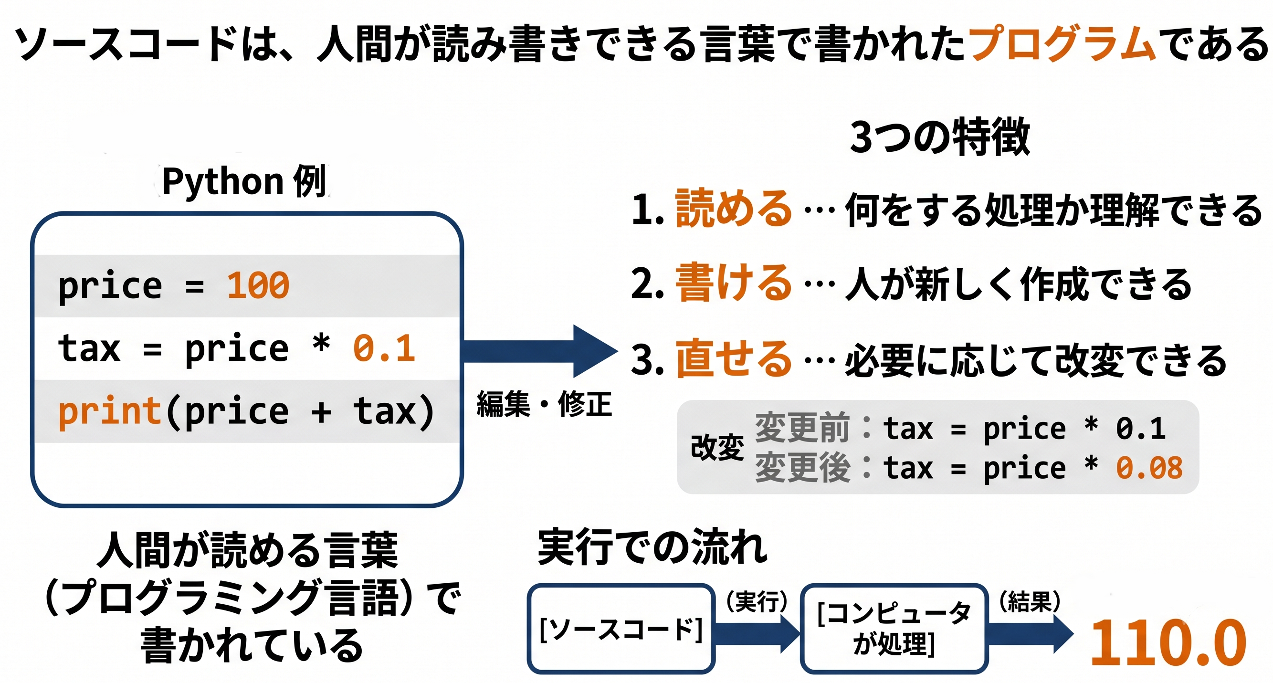
ソースコード

Slide 15
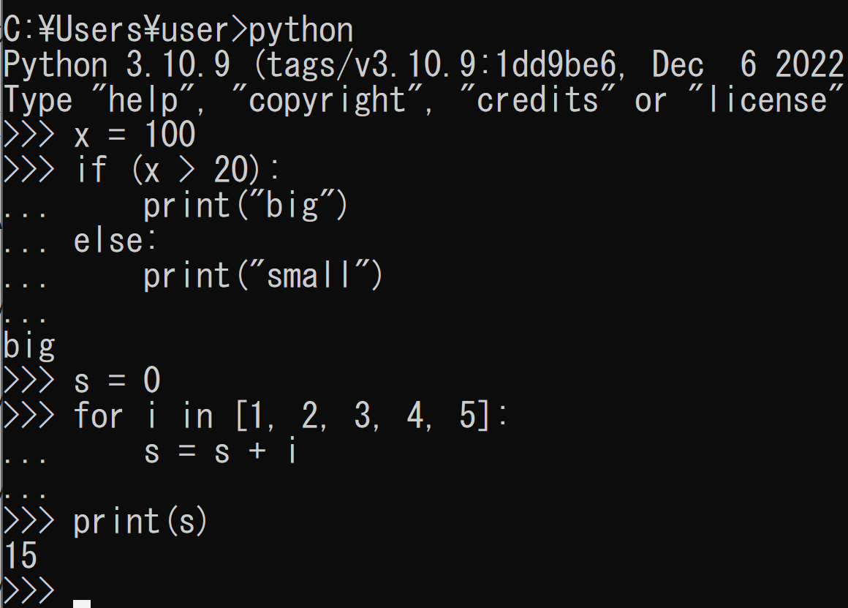
コマンドプロンプトによるPython実行
WindowsでコマンドプロンプトからPythonを実行する場合
Pythonのインストール（https://www.python.org から）
pythonコマンドでPythonを起動すると，プログラムを入力するたびに結果が得られる対話的実行が可能
終了はexit()コマンド
コマンドプロンプトで Pythonで開始
Python
プログ
ラム
Windows では，python コマンドで実行
終了は exit()
実行
結果

Slide 16
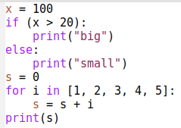

Python プログラムのパソコン上での実行
Python プログラムはオンライン実行（例：Trinket ）のほか，パソコンでも実行可能．（パソコンでの実行の場合には，Python 処理系のインストールが必要）
① Python プログラムのファイル保存
② Python プログラムの実行
作成した Python プログラムのソースコードを，例えば「foo.py」という名前のファイルに保存
プログラムを実行するには，シェル （例えば，Windows の場合はコマンドプロンプト）を開き，「python foo.py」のようなコマンドで実行

Slide 17
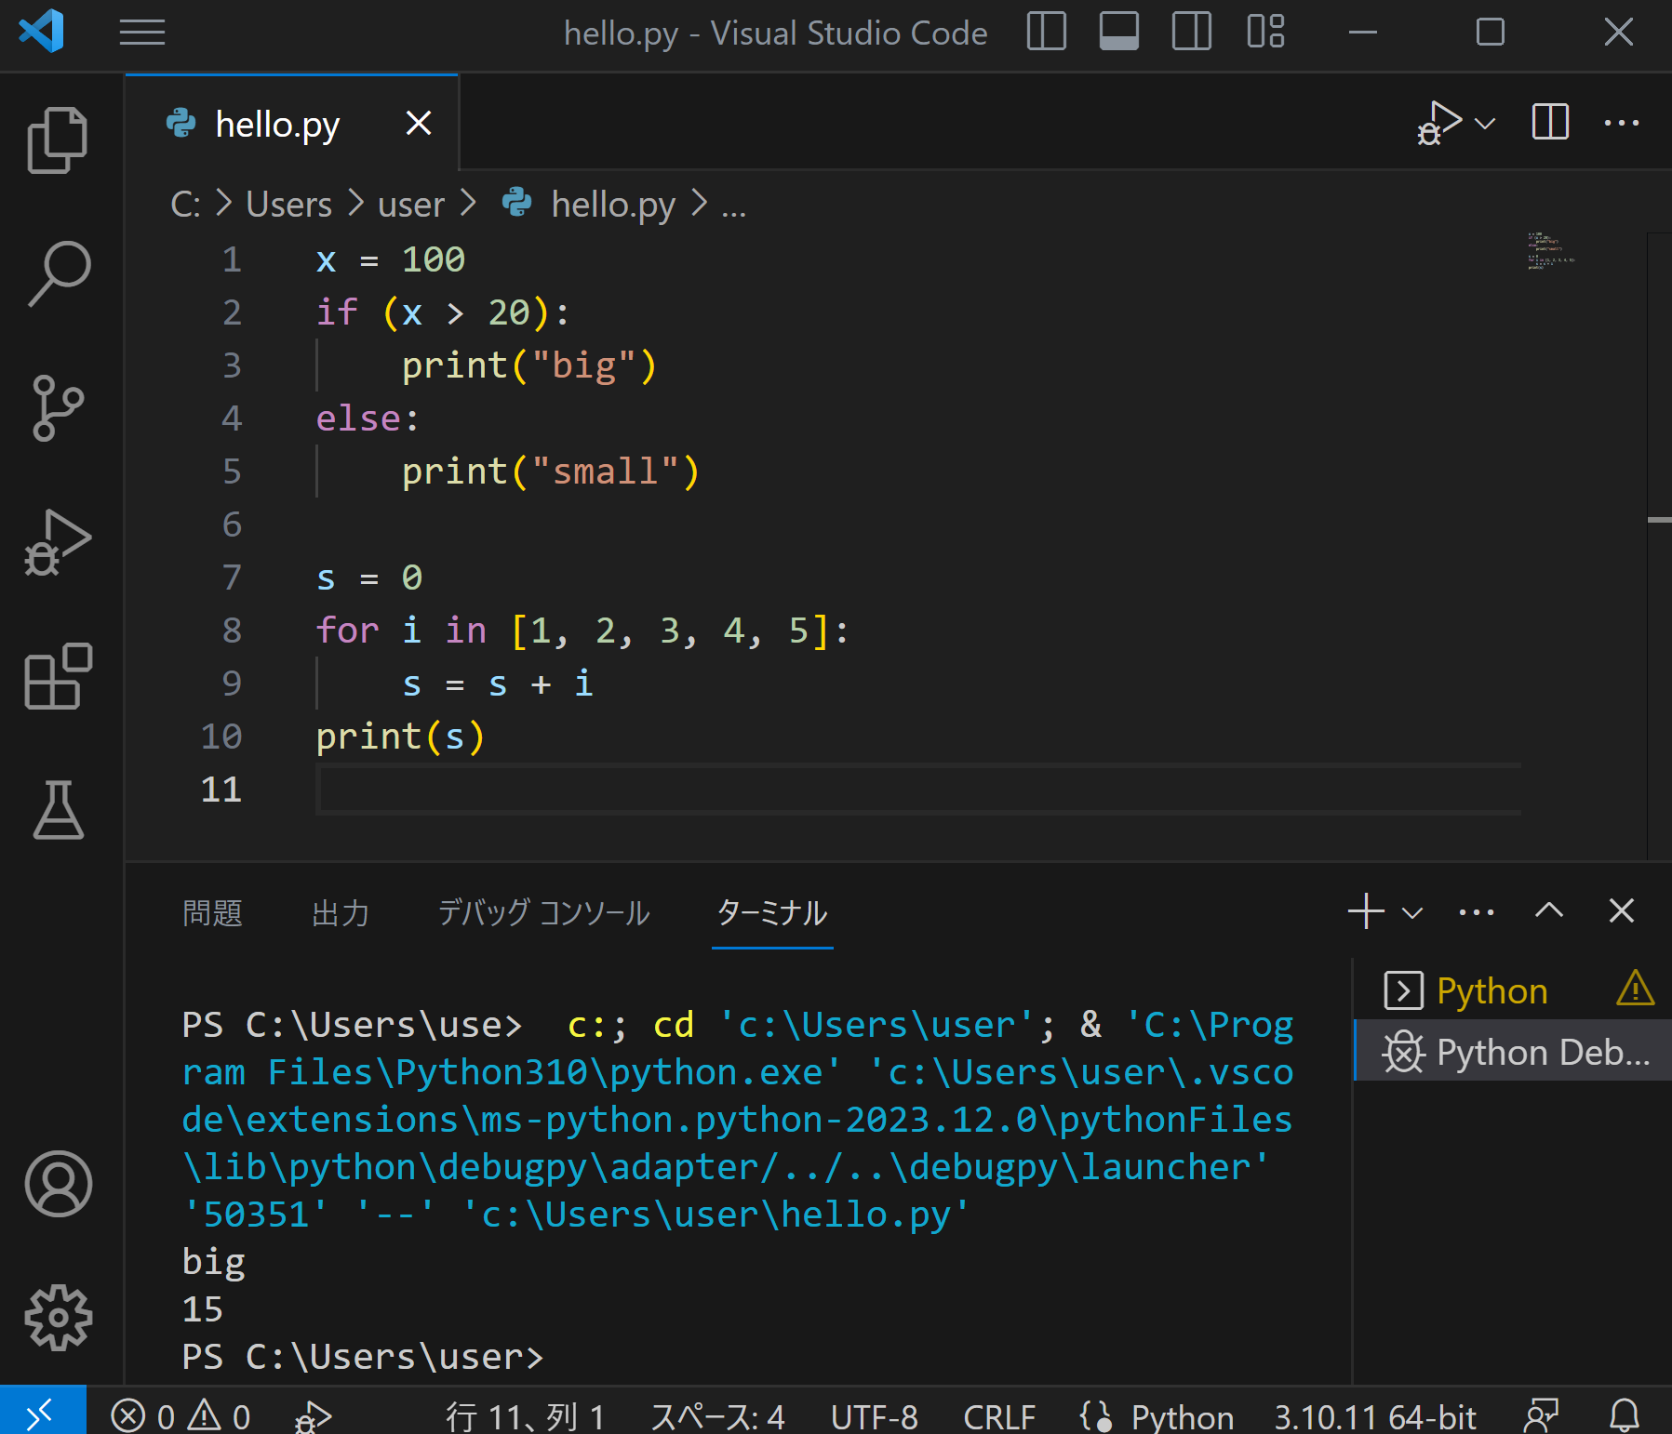
Visual Studio Codeによる開発
Visual Studio Codeは，Microsoftが開発した多言語対応の統合開発環境
Pythonのインストール（https://www.python.org から）
Visual Studio Codeのインストール（https://www.microsoft.com/ja-jp/dev/products/code-vs.aspx）が必要
編集画面でプログラムを編集し，ターミナル（端末）で実行結果を確認できる．デバッグ機能により変数探索も可能である．
メニュー
実行ボタン
編集
実行
結果
※ 「デバッグ」の機能により変数探索も可能

Slide 18
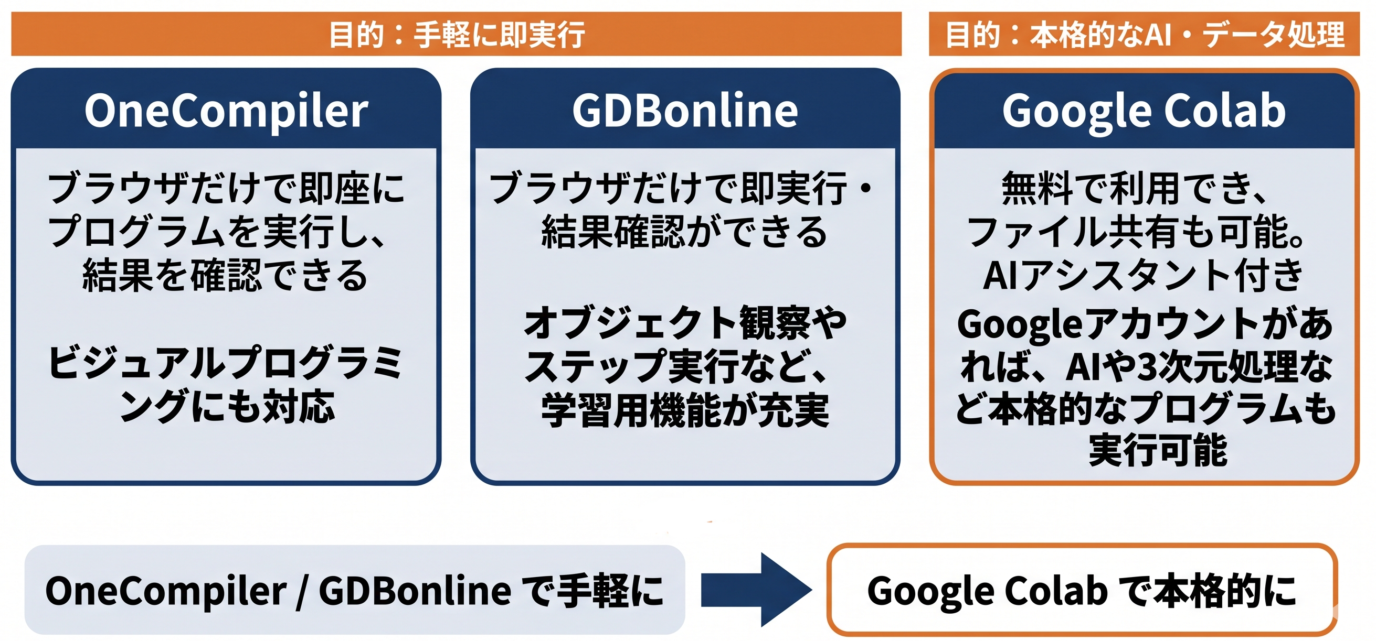
オンライン実行環境の使いわけ
この２つは、この授業で使用
別の授業で紹介。自力で調べる
ことも十分に可能

Slide 19
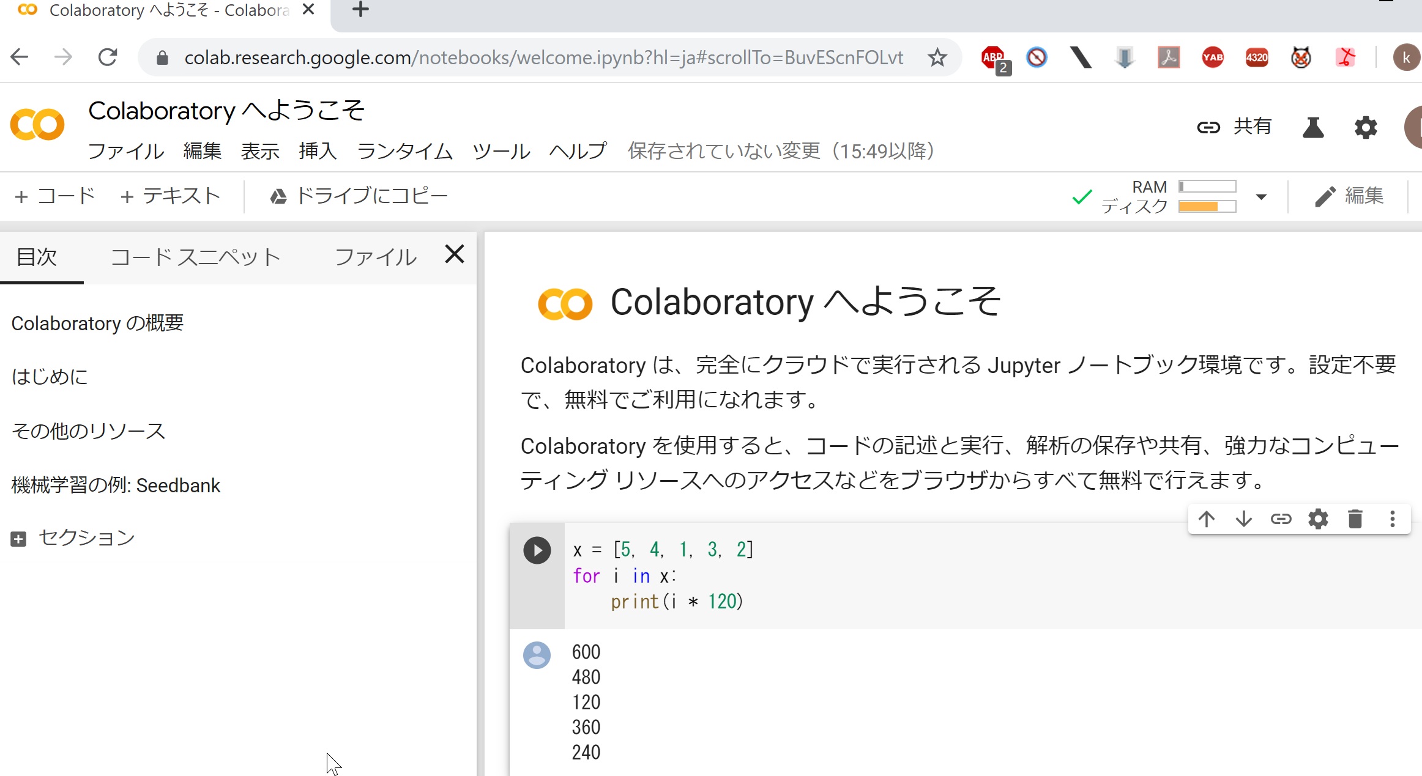
Google Colaboratory
Google Colaboratory https://colab.research.google.com/
  Python の開発環境
  人工知能，データサイエンス，その他多数のパッケージがインストール済み
  コードセル，テキストセルを複数ノートブックにまとめ，保存や公開できる
  ノートブックにより，記録が簡単に残せる．ビジュアルな表示も簡単に可能
  プログラムの共有も簡単

Slide 20
8-3. プログラミング思考を支える３つの道具
Notes:
要約：7-2. コードコンバット（ Code Combat ）を用いたプログラミング演習。

Slide 21
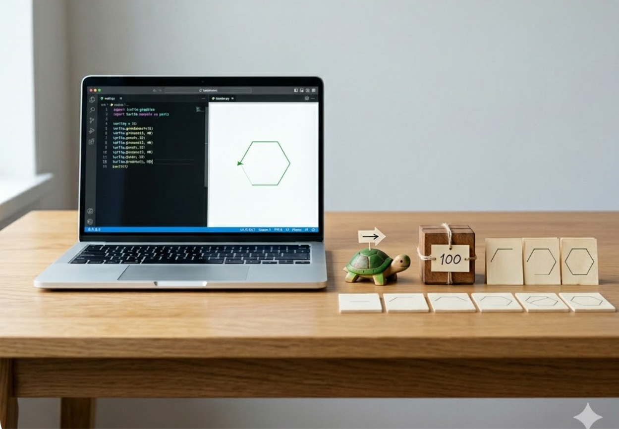
プログラミング思考を支える3つの道具：①オブジェクト・メソッド・引数、②変数と代入、③アルゴリズムの感覚

Slide 22
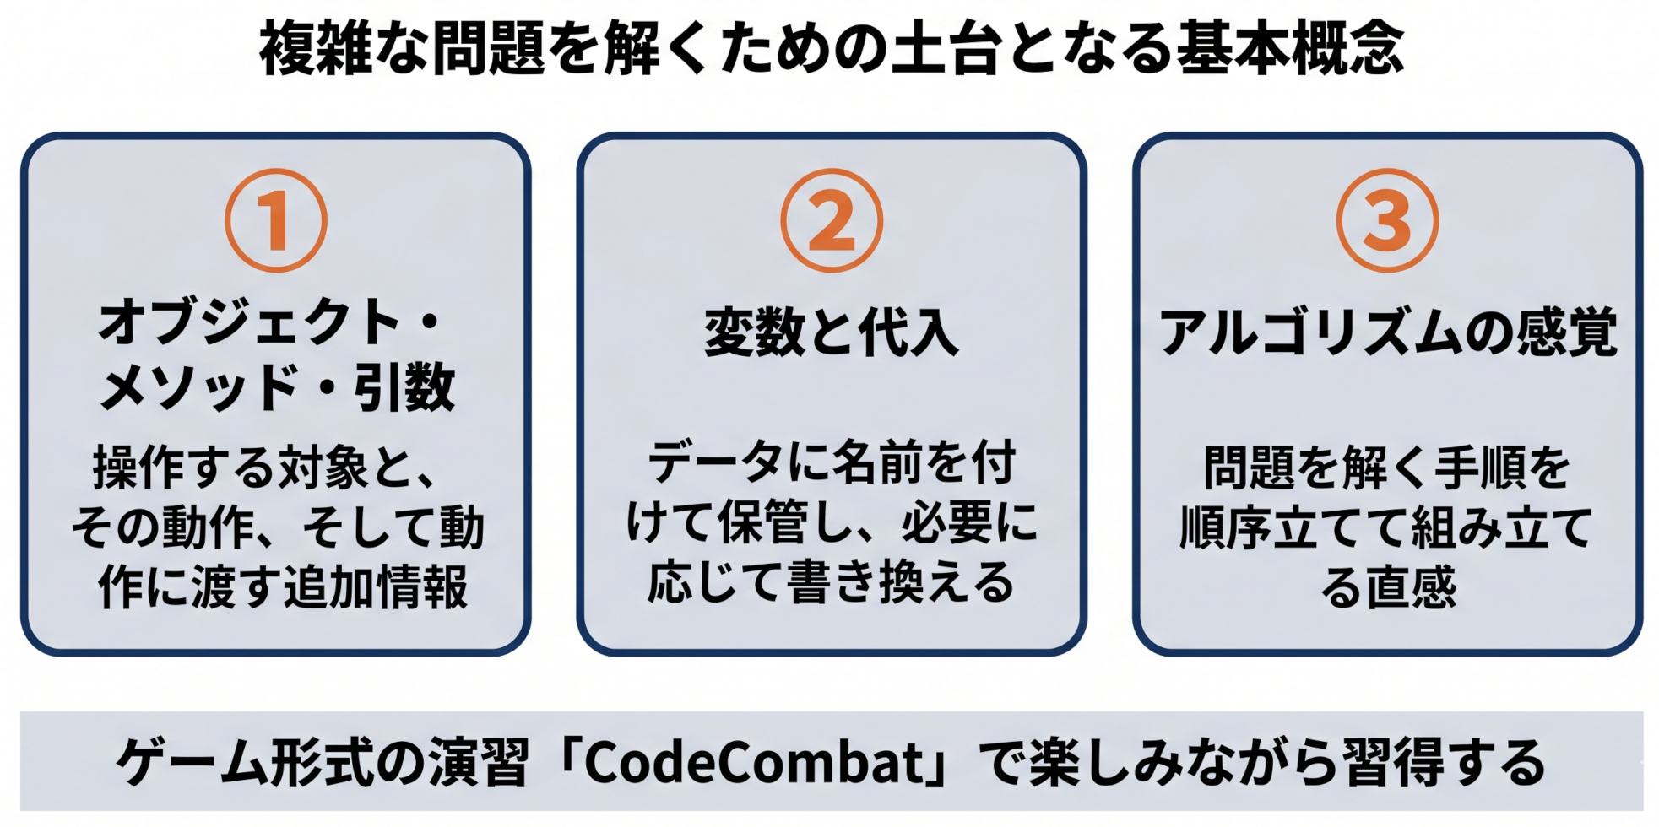
プログラミング思考を支える３つの道具

Slide 23
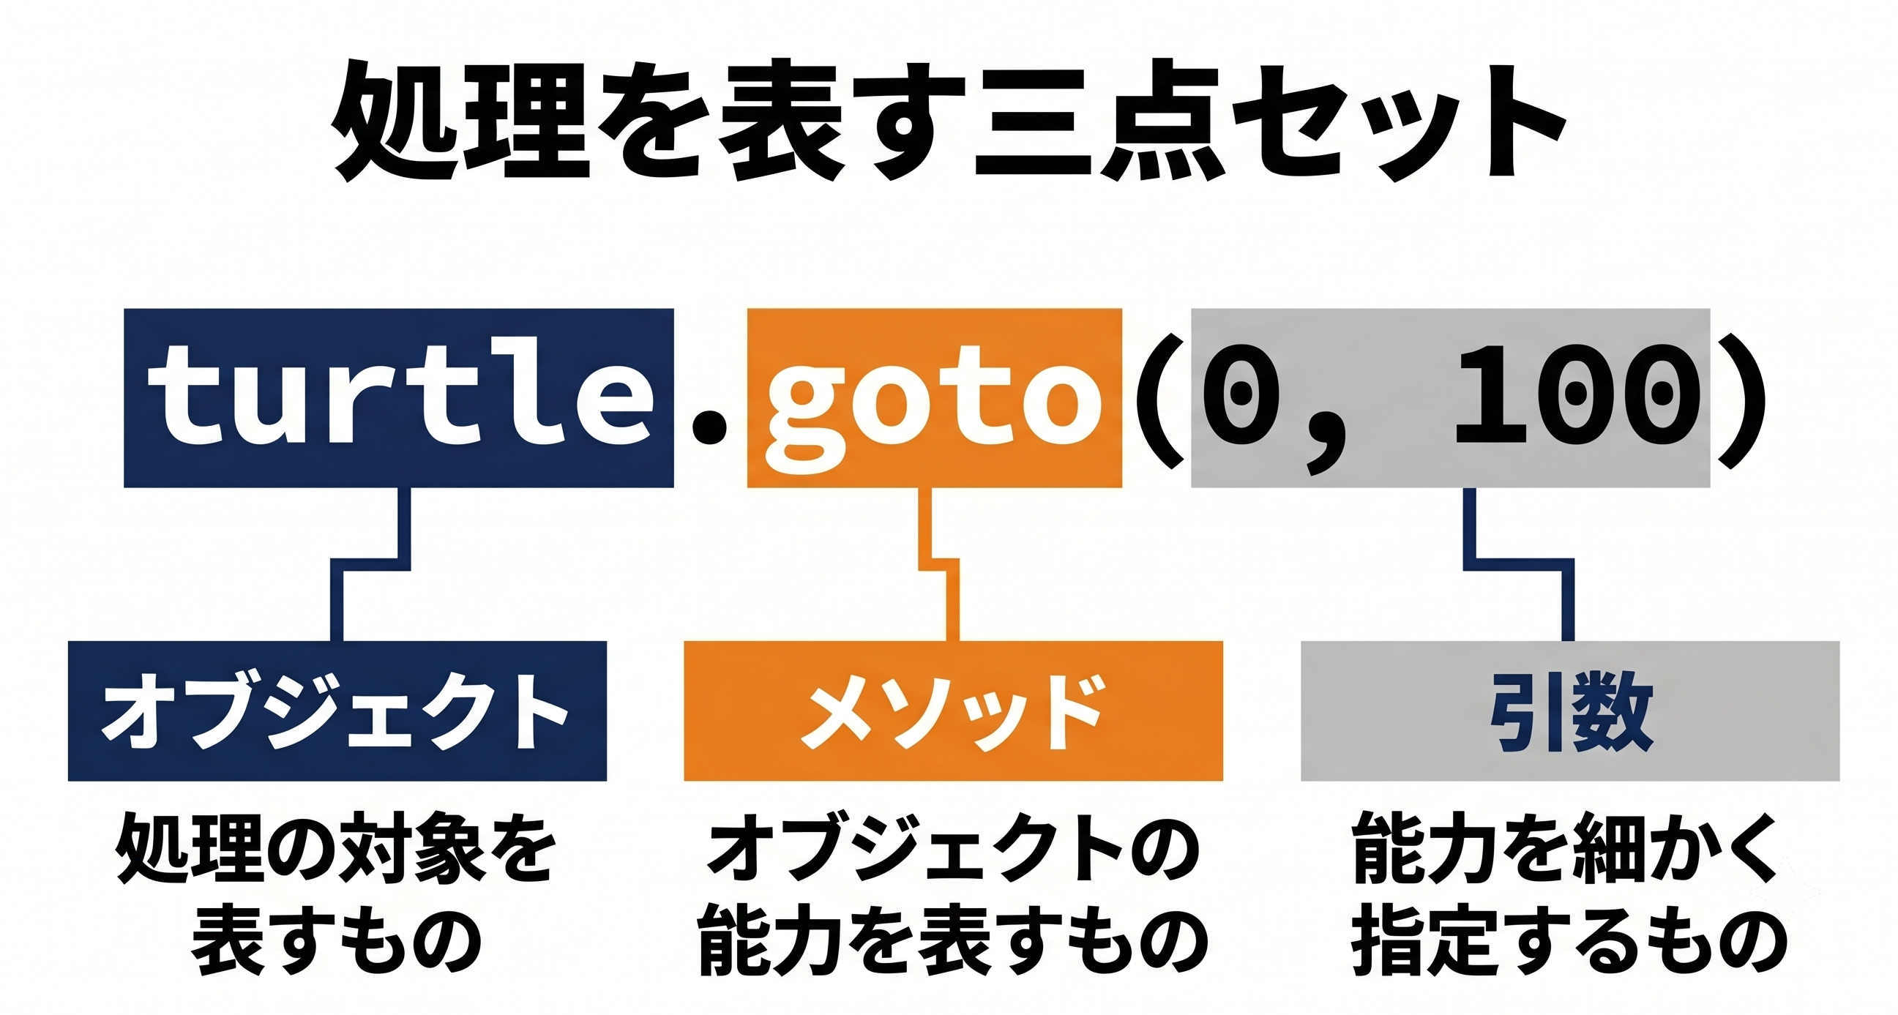
オブジェクト・メソッド・引数

Slide 24
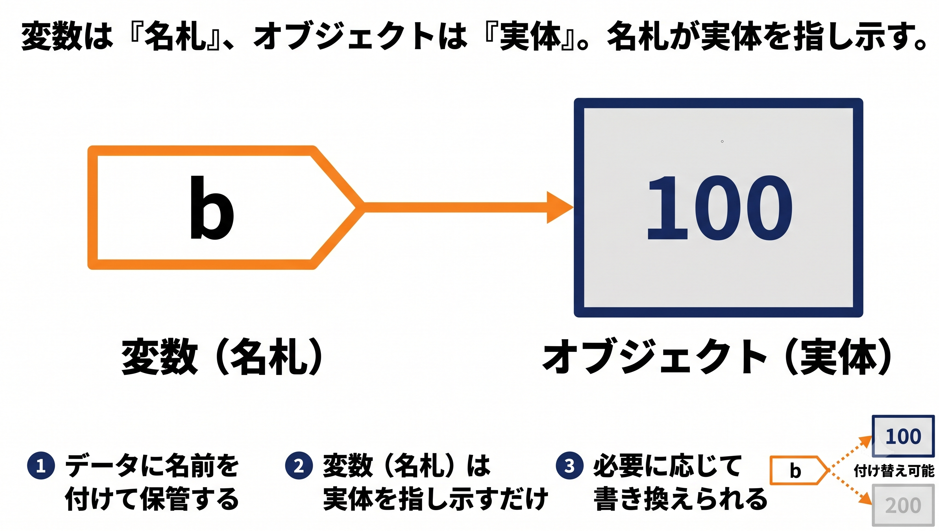
変数

Slide 25
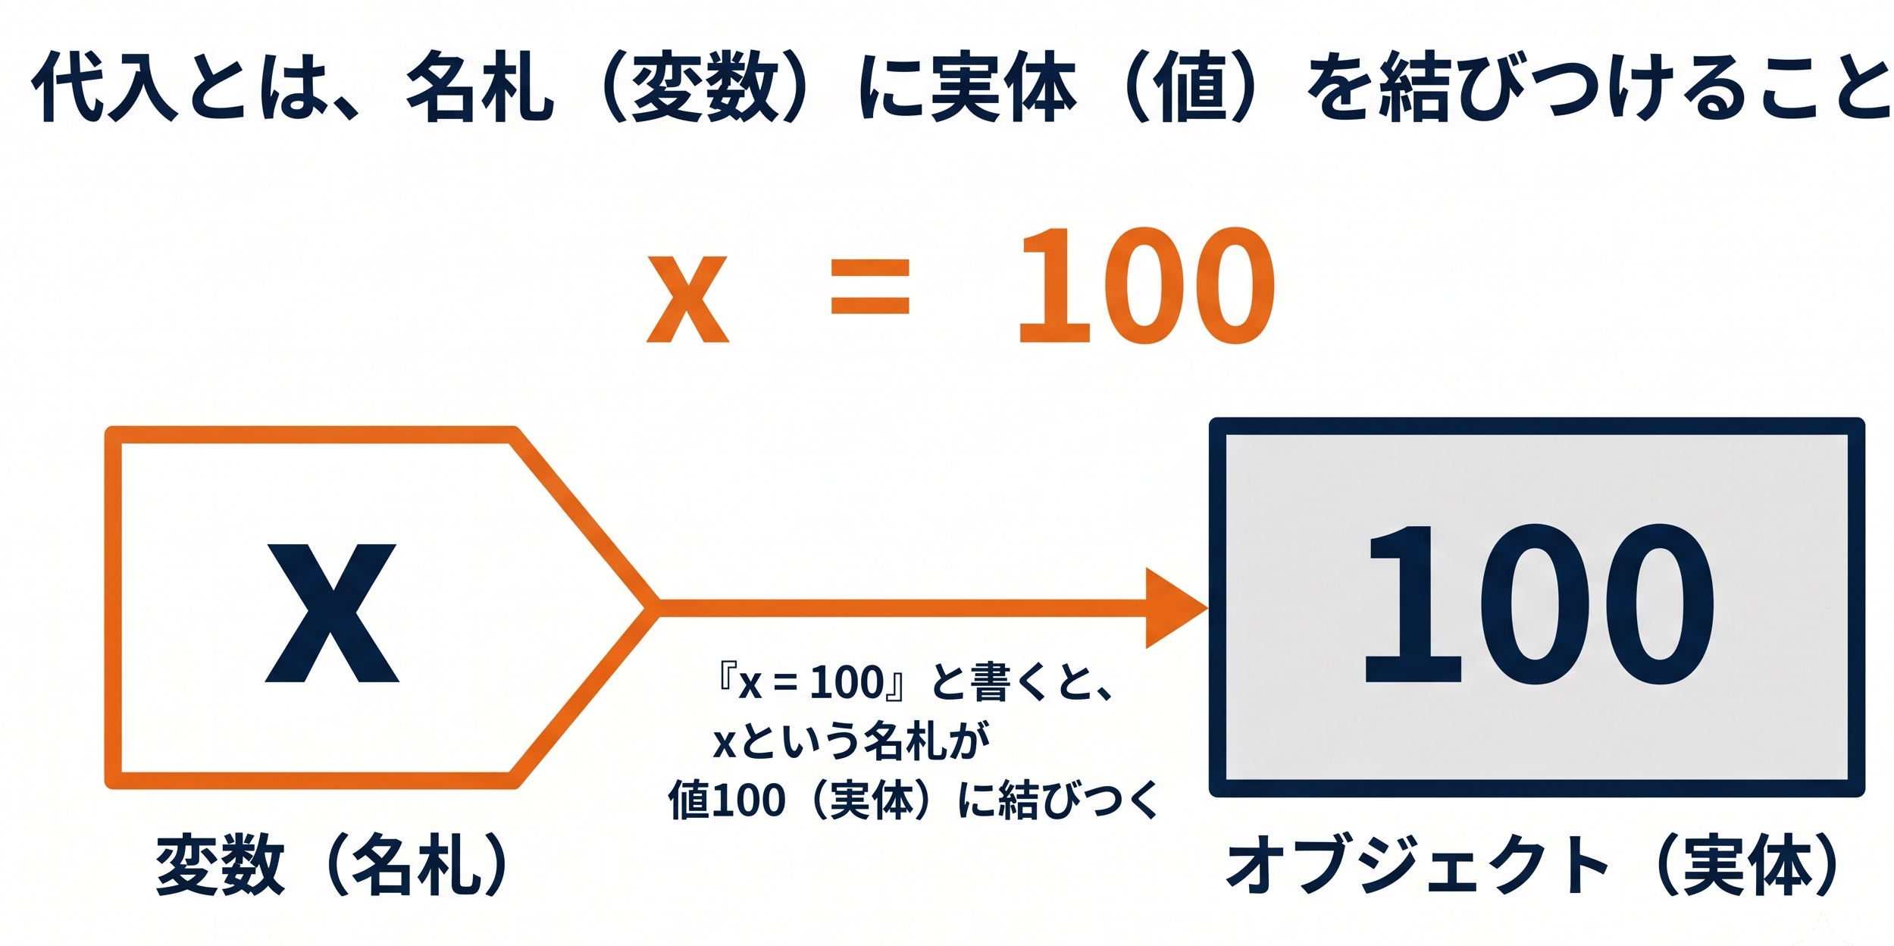
変数と代入

Slide 26
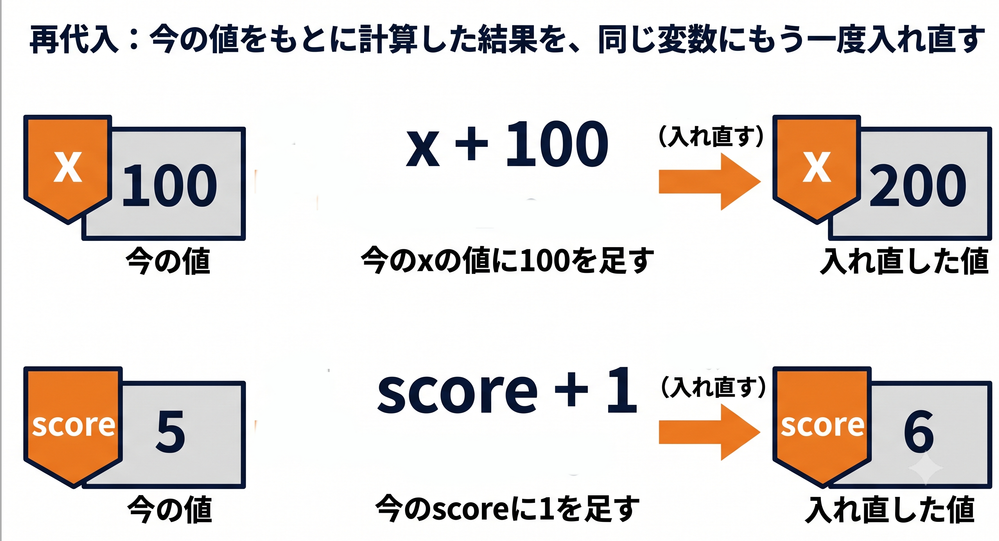
再代入

Slide 27
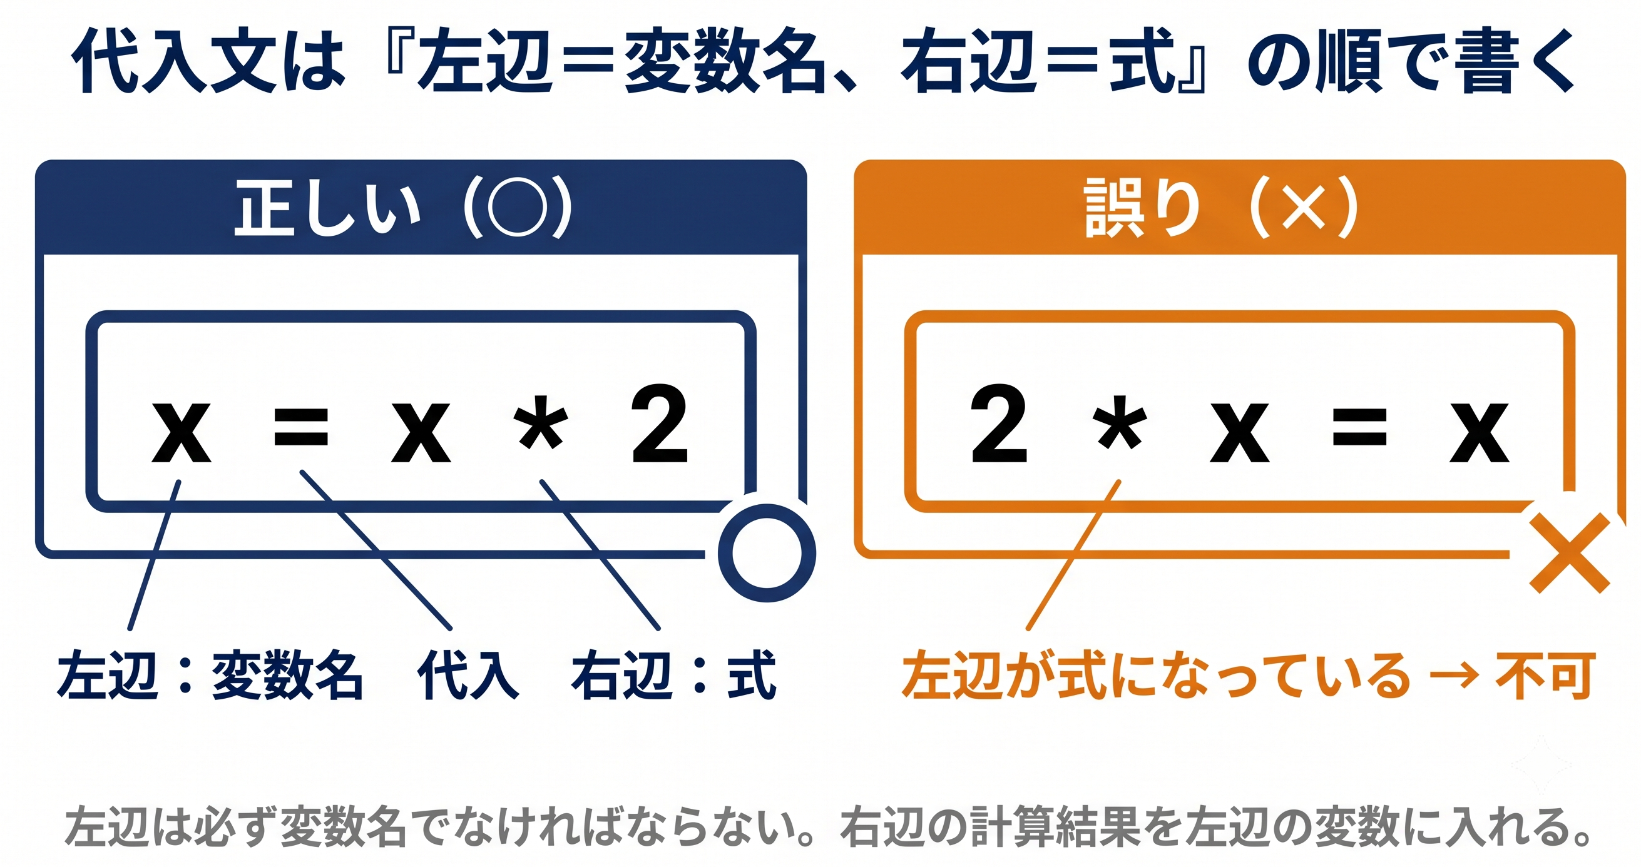
代入文の構文ルール

Slide 28
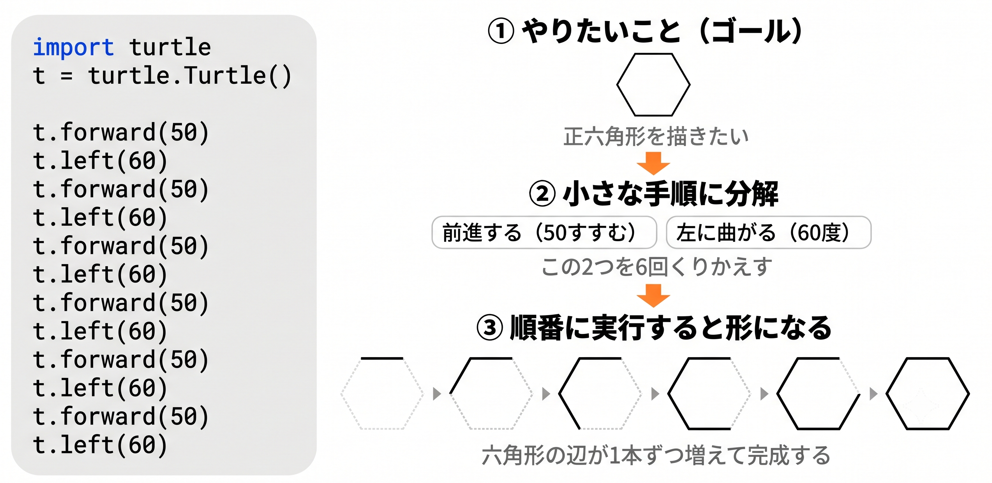
アルゴリズムの感覚：手順を順序立てて組み立てる

Slide 29
8-4. 式・計算・演算子、データの種類
Notes:
要約：7-2. コードコンバット（ Code Combat ）を用いたプログラミング演習。

Slide 30
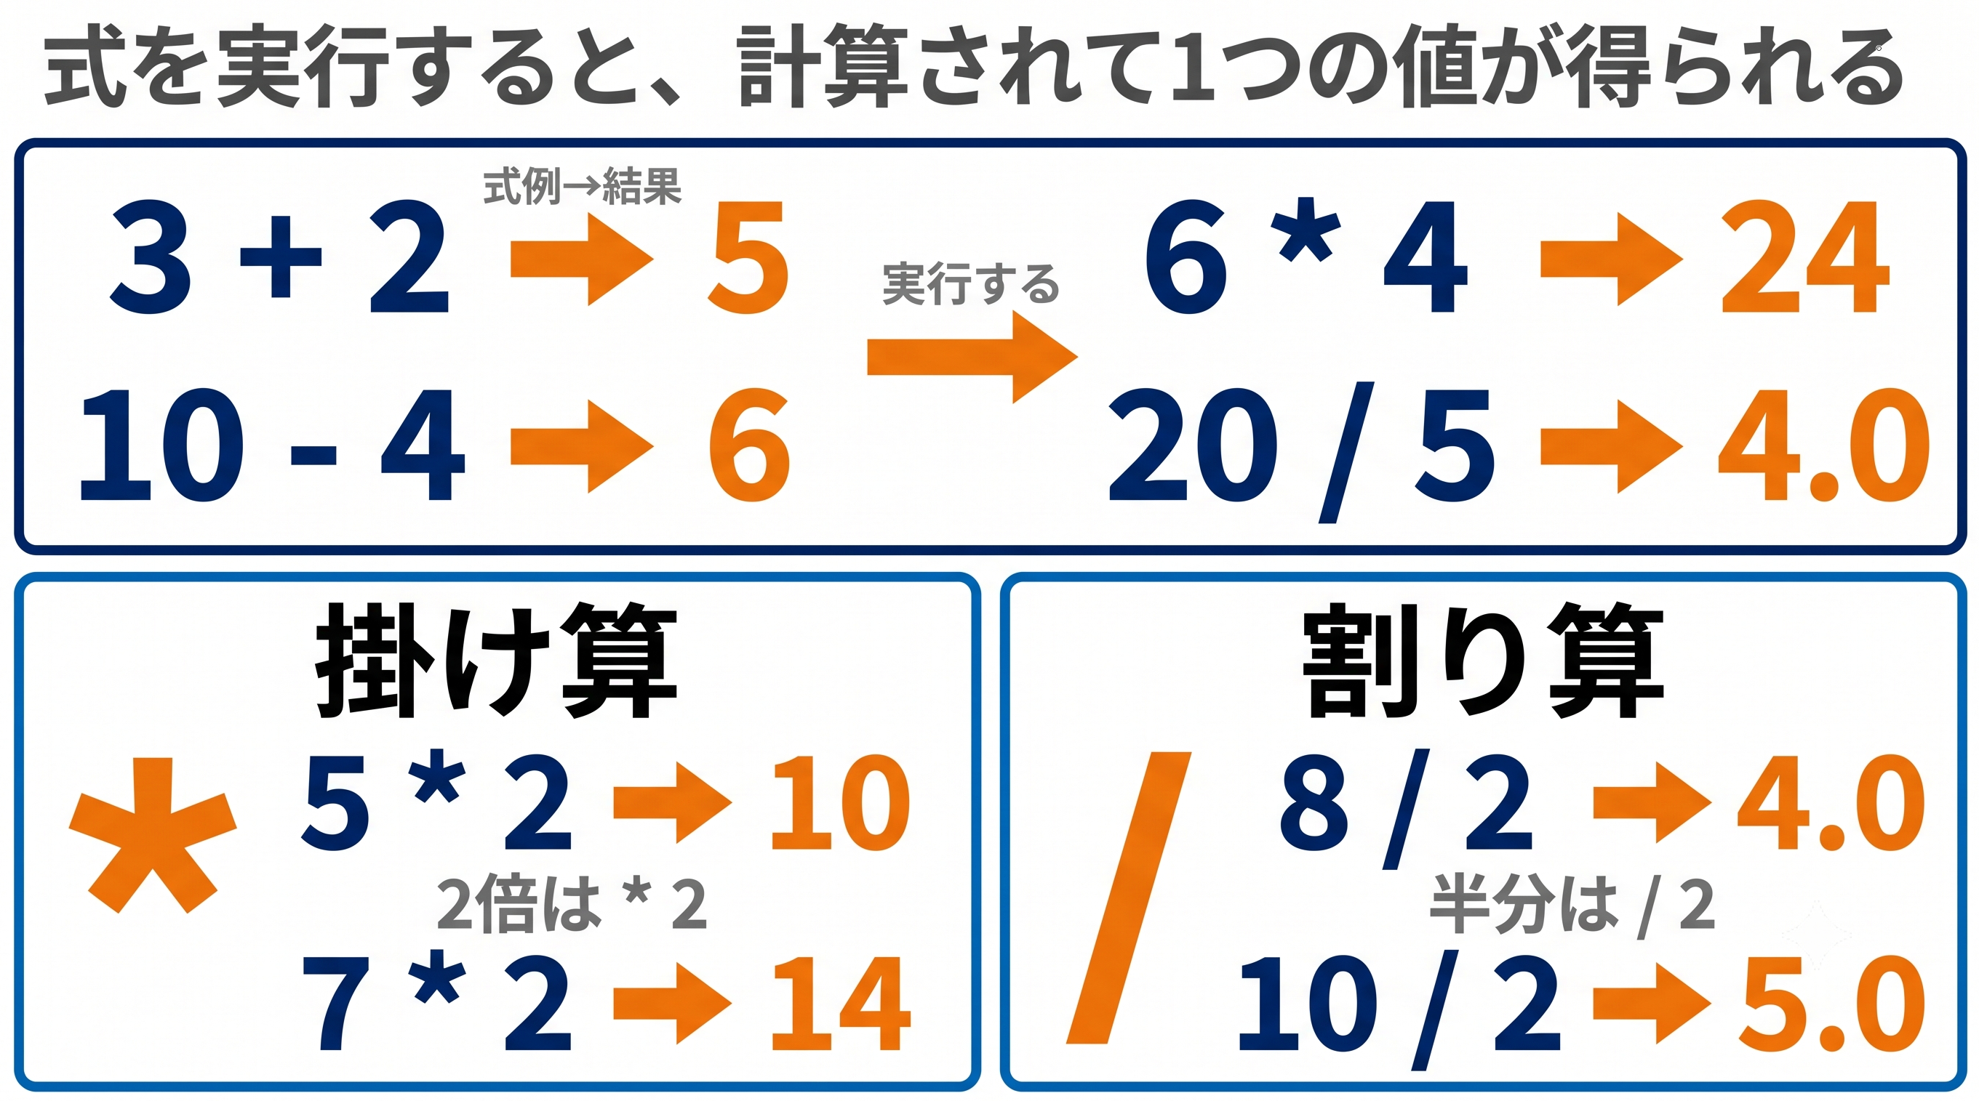
式と演算子

Slide 31
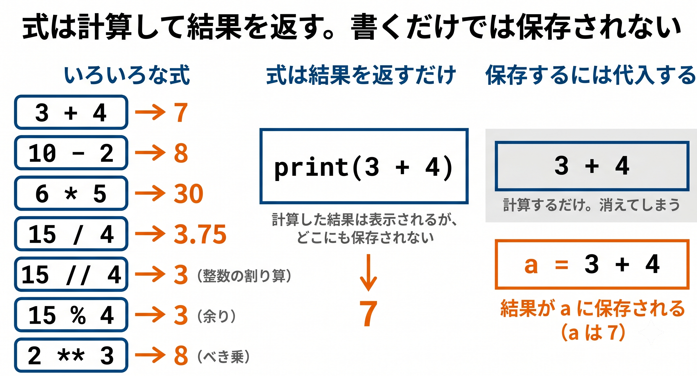
式と代入

Slide 32
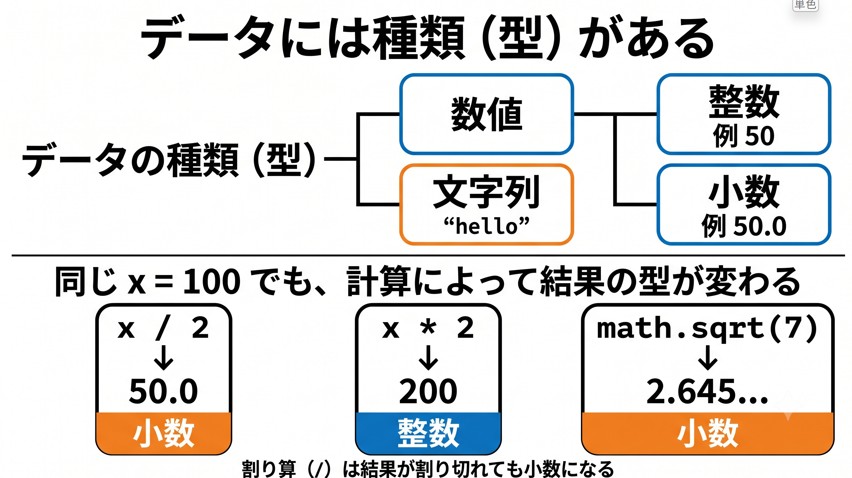
データの種類（型）

Slide 33
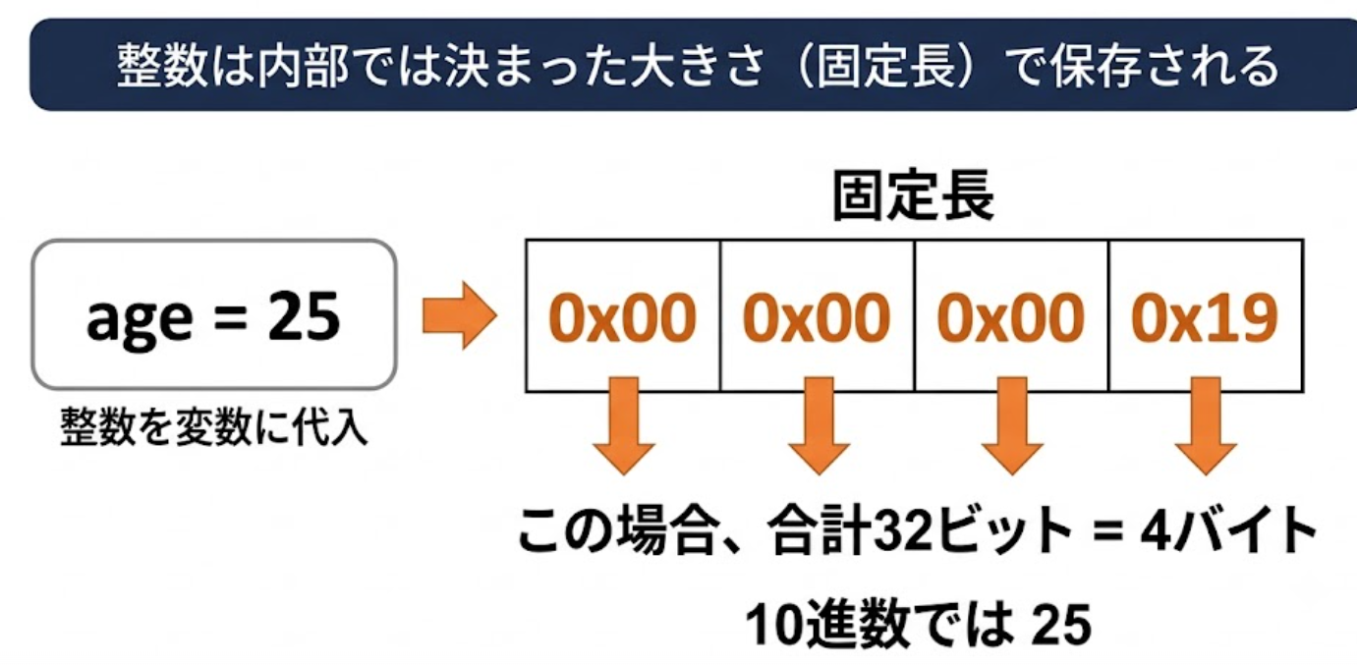
Pythonでの整数データ

Slide 34
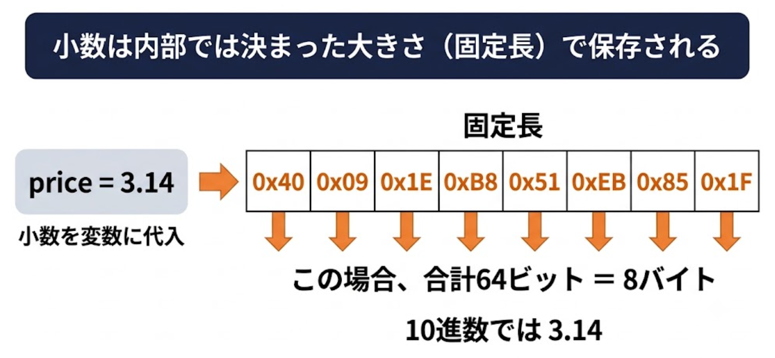
Pythonでの小数データ

Slide 35
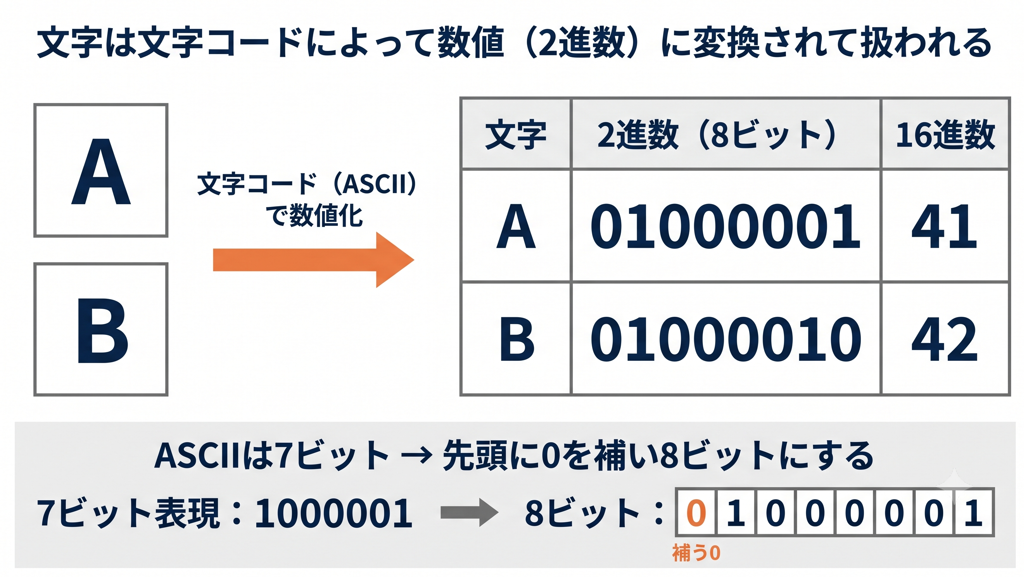
文字コード（文字の数値表現）
コンピュータはデータを8ビット(1バイト)単位で扱うため、7ビットのASCIIに先頭0を補う

Slide 36
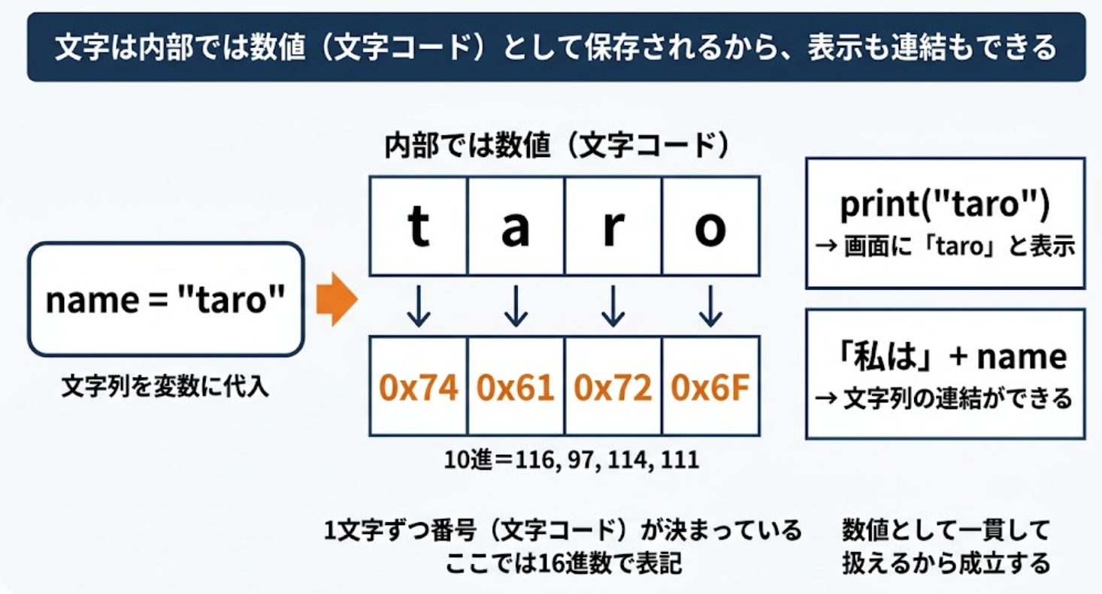
Python での文字列データ

Slide 37
8-4. コンピュータの中で起きていること
Notes:
要約：7-2. コードコンバット（ Code Combat ）を用いたプログラミング演習。

Slide 38
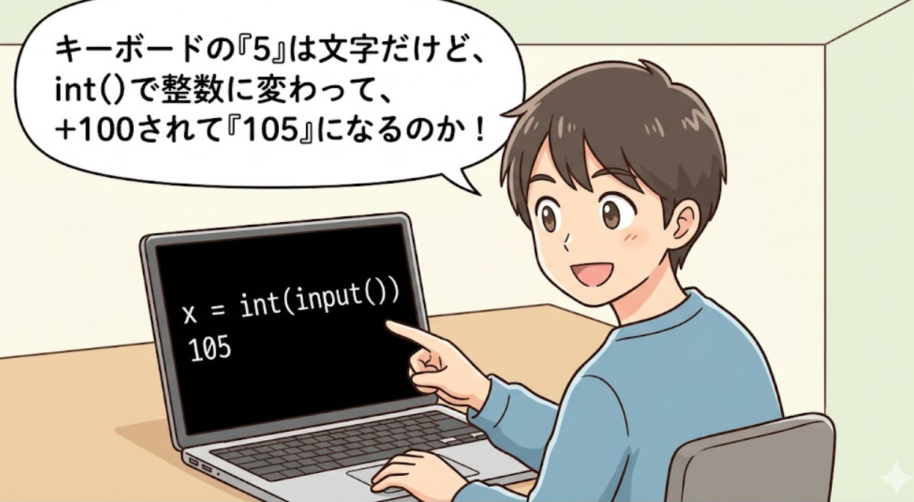

Slide 39
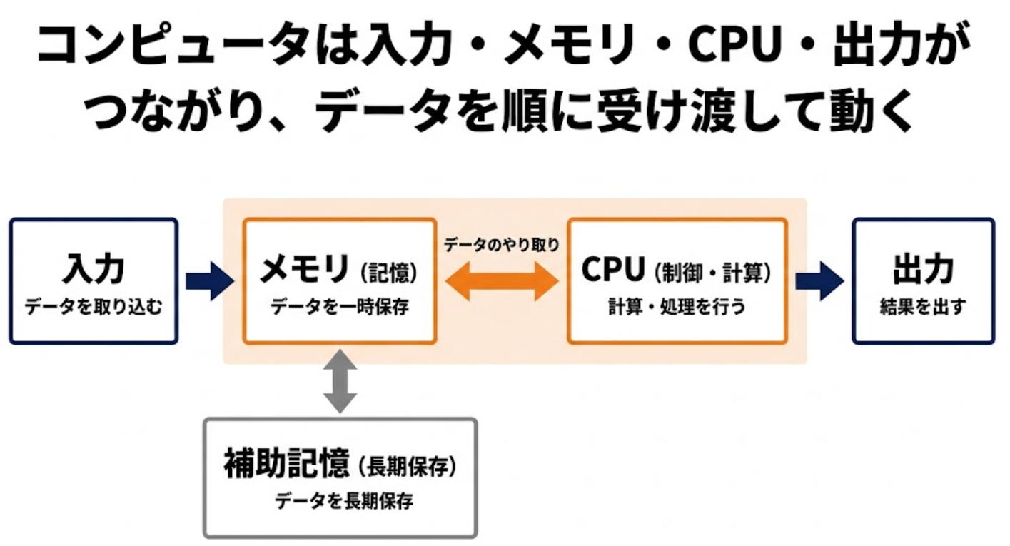
コンピュータの基本構成

Slide 40
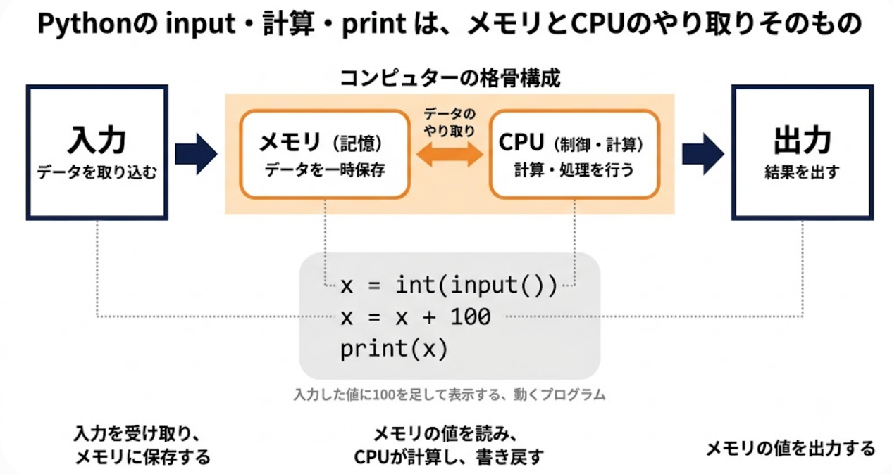
入力・計算・出力

Slide 41
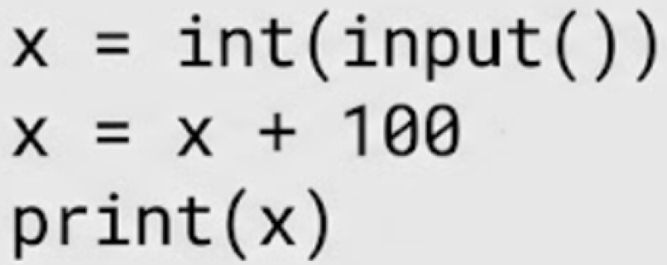
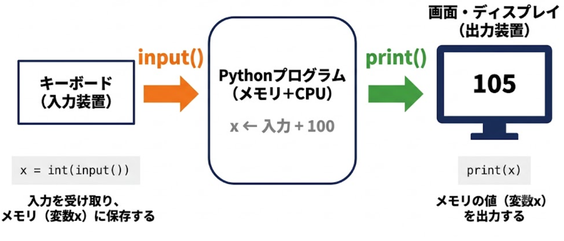
入力・計算・出力
input() で入力。メモリの保存。
print() で出力

Slide 42
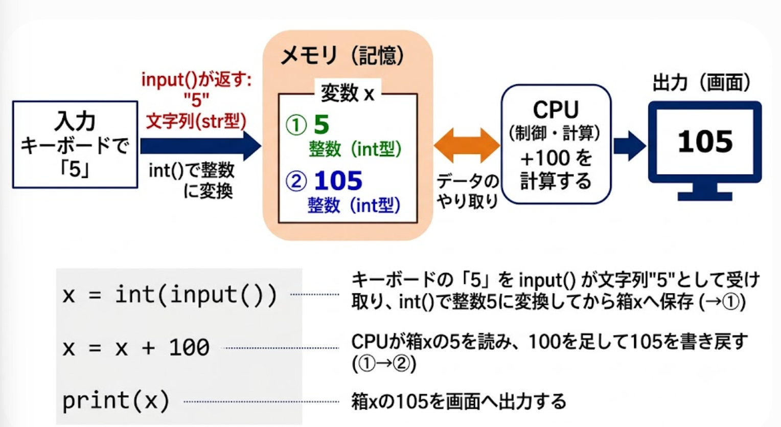
入力・計算・出力 ー 変数とデータの種類

Slide 43
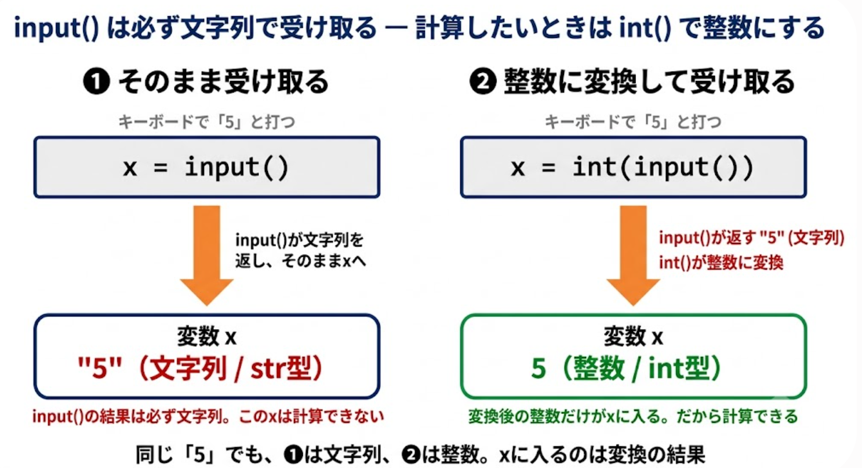
input() による入力

Slide 44
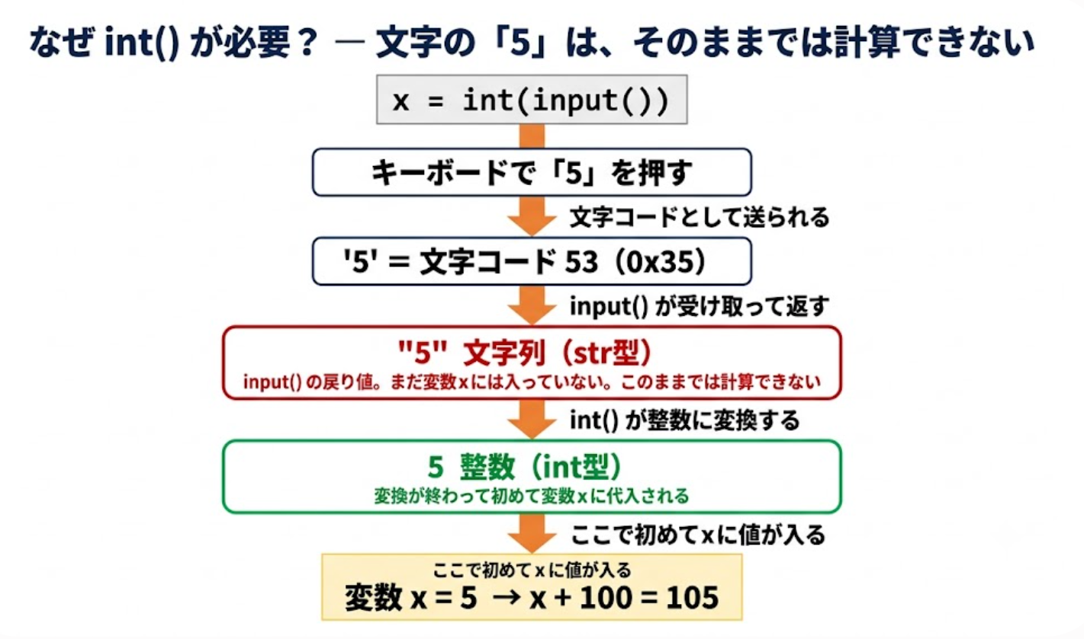
input() による入力

Slide 45
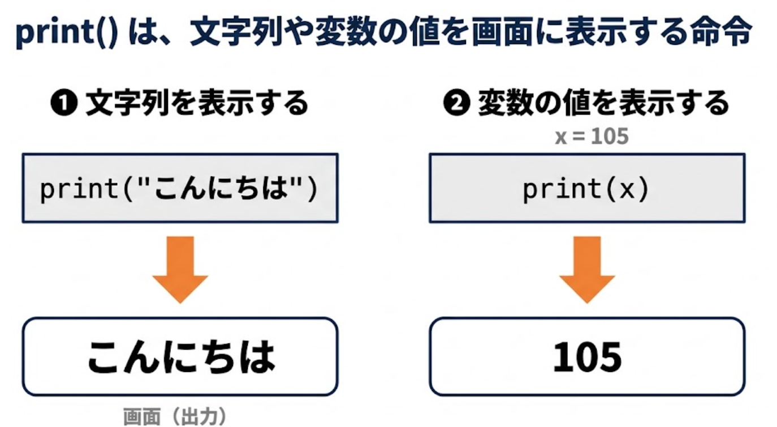
print による出力

Slide 46
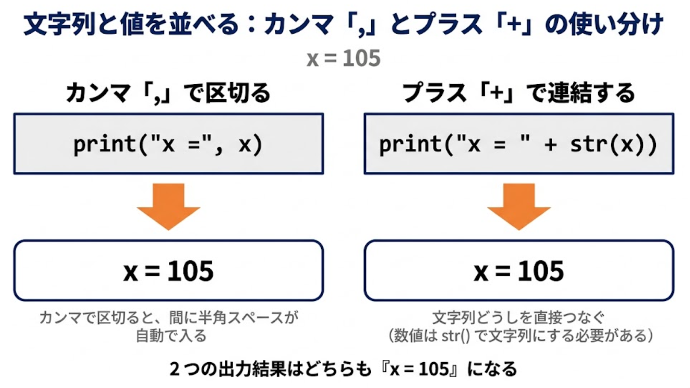
print() による出力：文字列と値を並べる

Slide 47
8-7.ライブラリとインポート
Notes:
要約：7-2. コードコンバット（ Code Combat ）を用いたプログラミング演習。

Slide 48
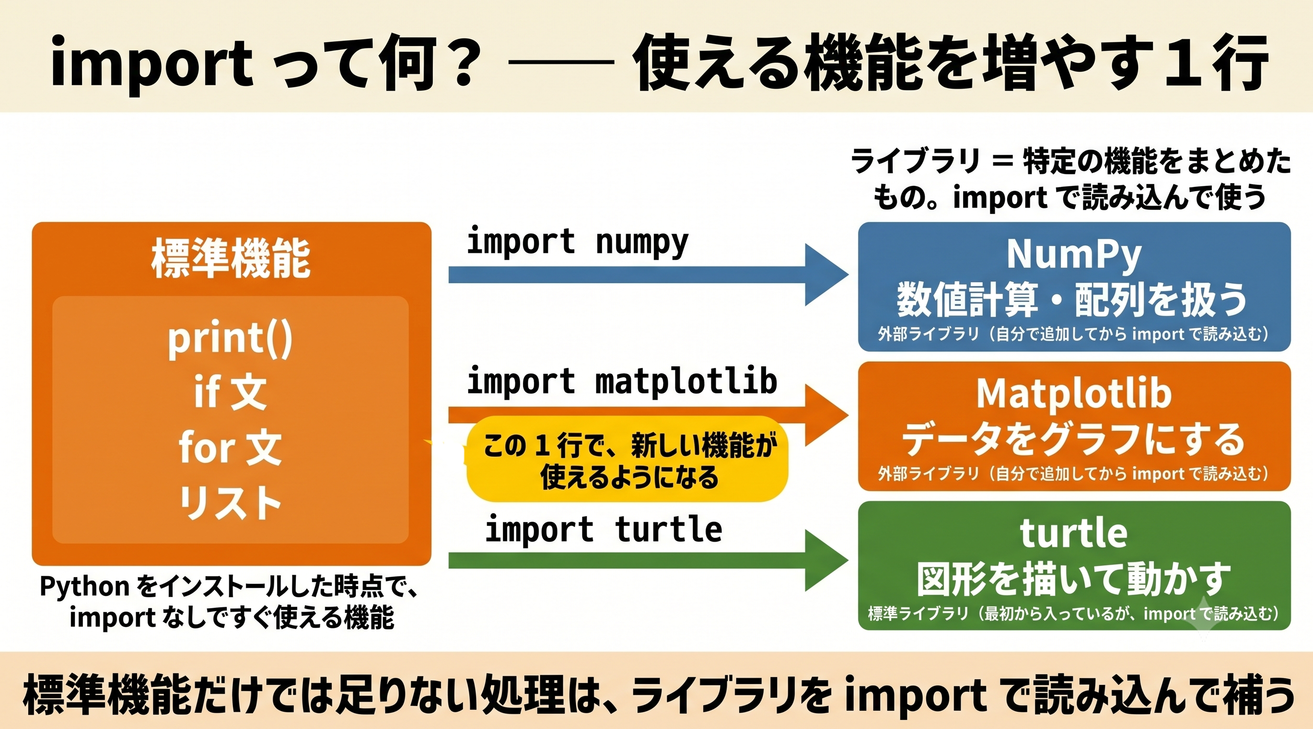
ライブラリを import で読み込む

Slide 49
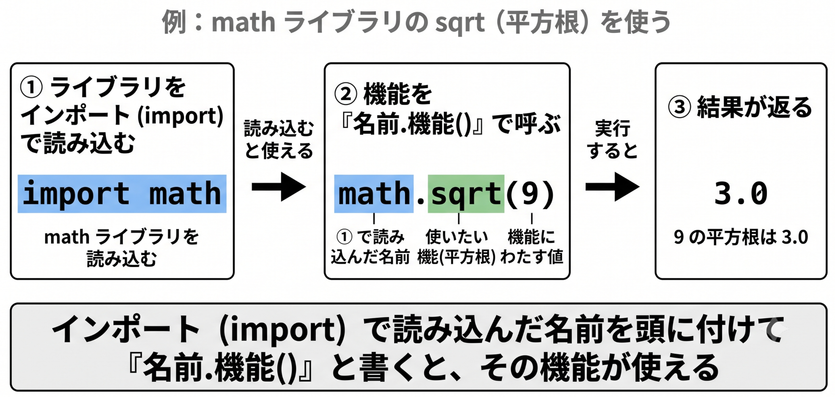
ライブラリをインポートで読み込む

Slide 50
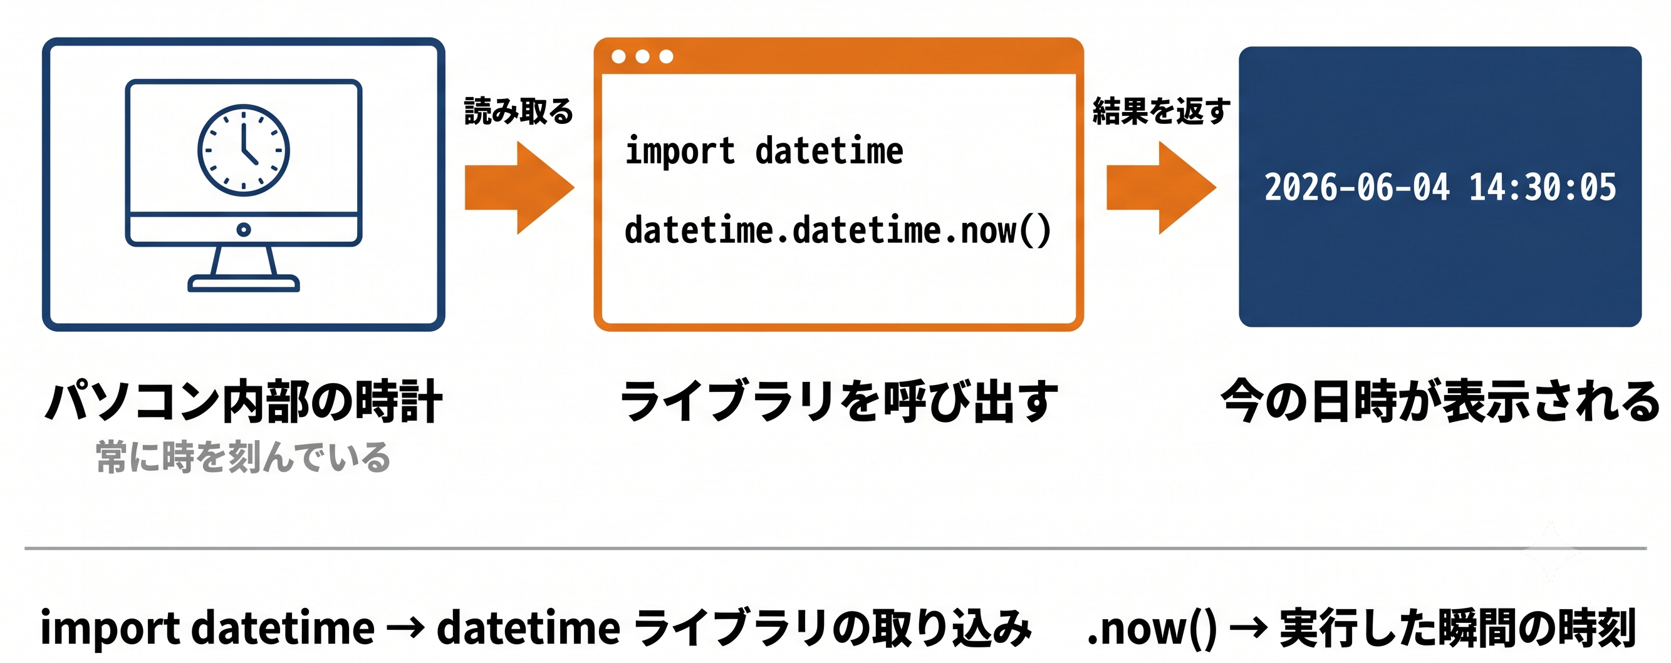
datetime ライブラリ
パソコンの時計を読み取って，今の日時を表示する（datetime ライブラリ使用）

Slide 51
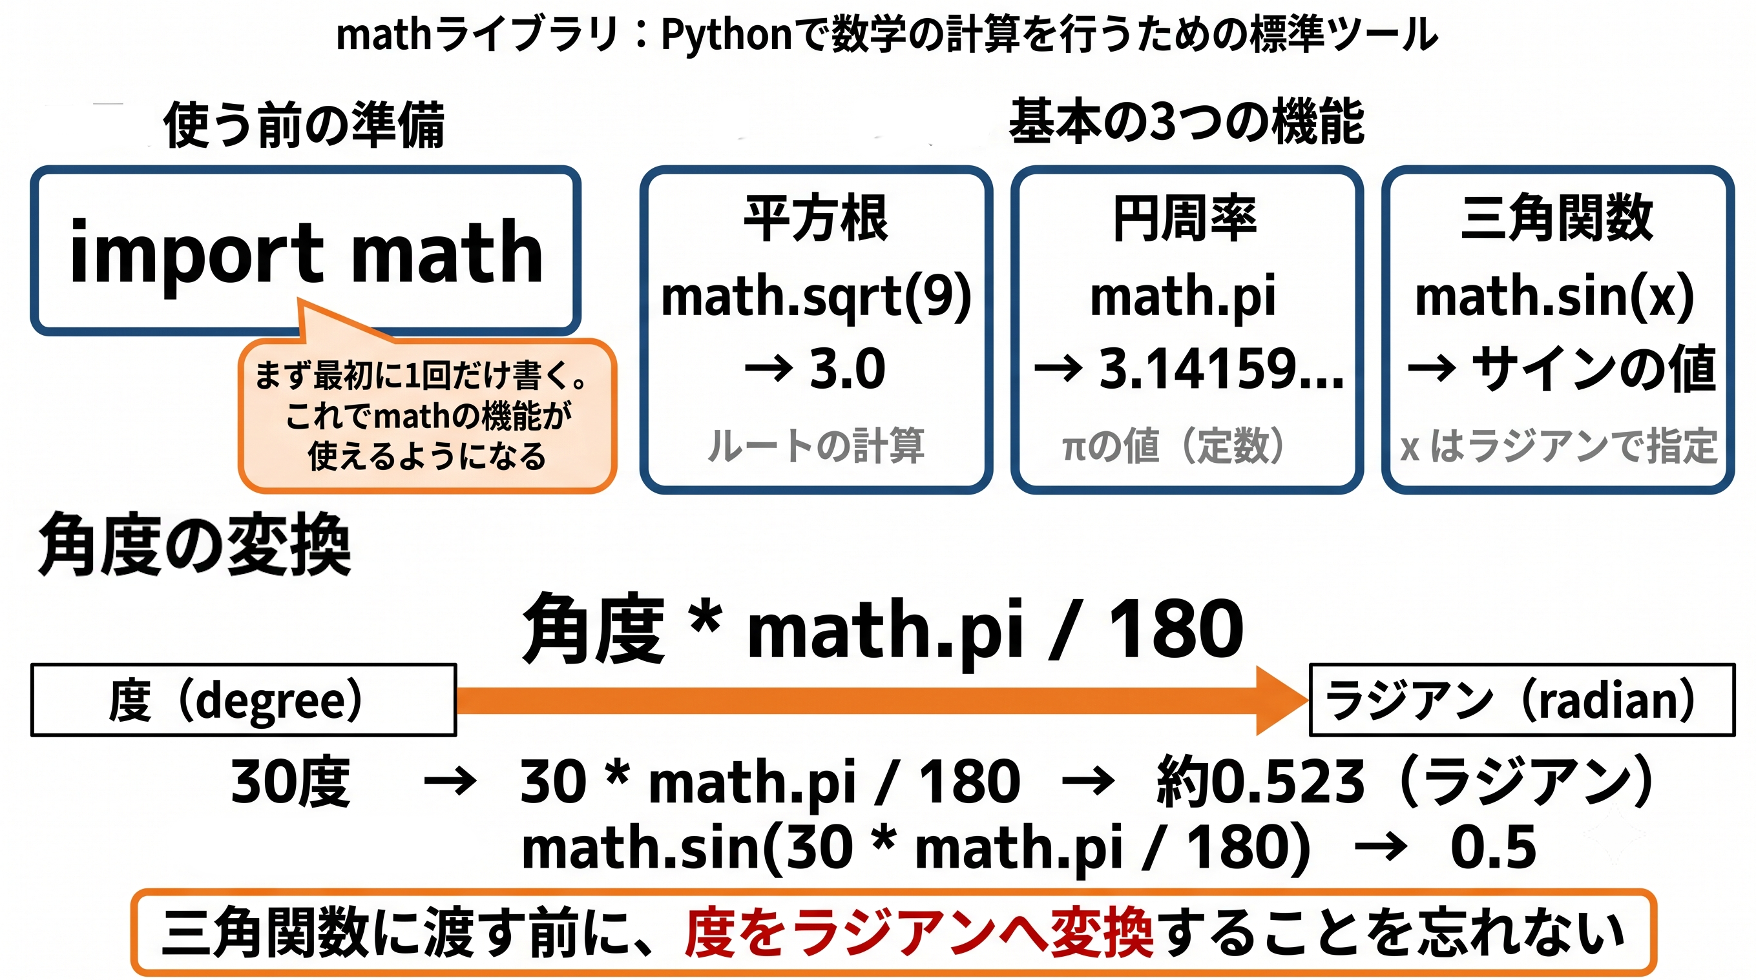
math ライブラリ
math ライブラリの三角関数は角度をラジアンで受け取るため

Slide 52
8-8. タートルグラフィックス
Notes:
要約：7-3. オブジェクト，メソッド。

Slide 53
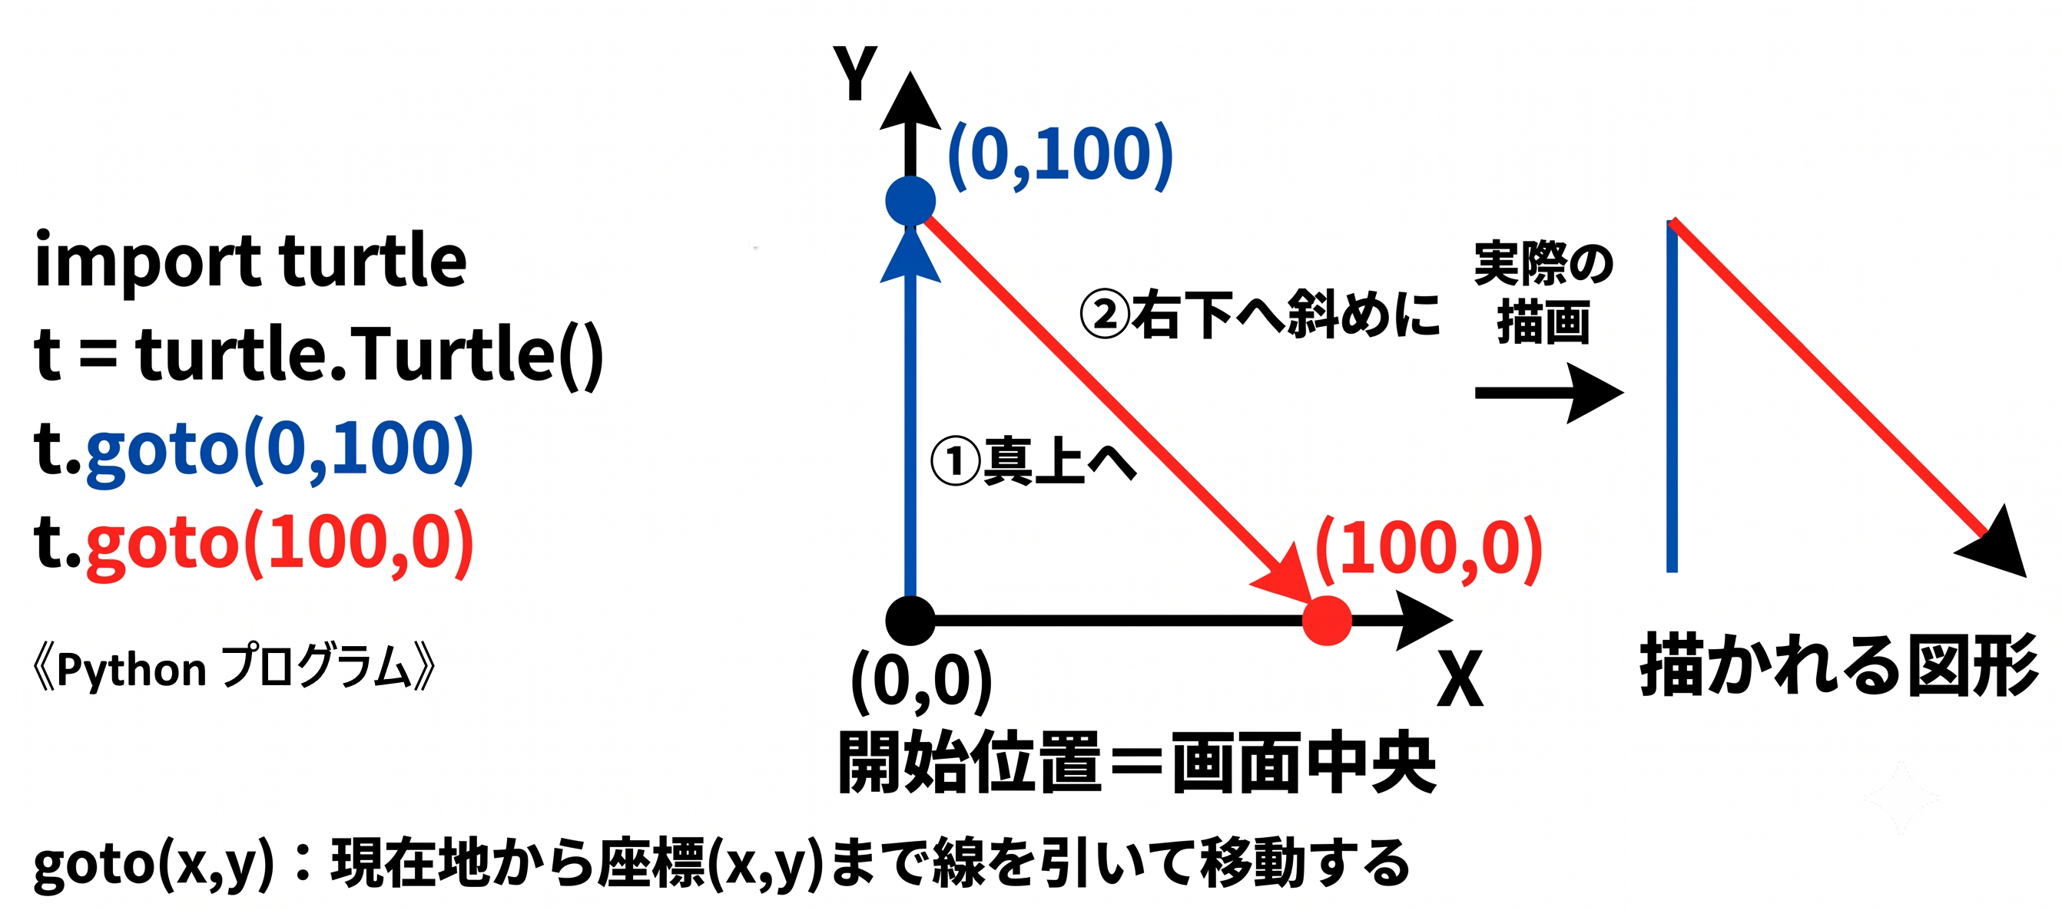
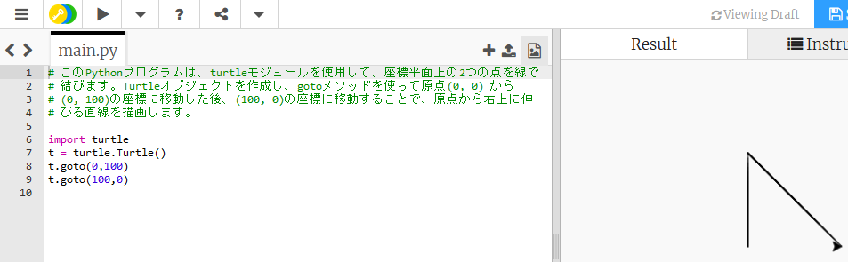
タートルグラフィックス
タートル（亀; turtle）が線を引きながら進む

Slide 54
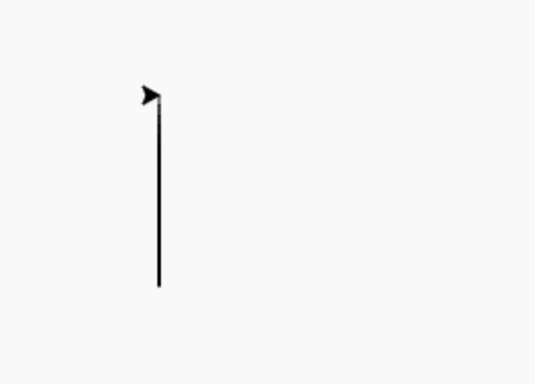
オブジェクトとメソッド
import turtle
t=turtle.Turtle()
t.goto(0,100)
インポート
オブジェクト生成．tへのセット．
(0, 100)への移動
実行結果
(0, 100)
最初の位置は(0, 0)
(0, 0)
オブジェクトが動く
Notes:
要約：オブジェクトとメソッド オブジェクトが動く import turtle t = turtle.Turtle () t.goto (0,100) インポート オブジェクト生成。 t へのセット。

Slide 55

オブジェクトとメソッド
import turtle
t=turtle.Turtle()
t.goto(0,100)
t.goto(100,0)
インポート
オブジェクト生成．tへのセット．
(0, 100)への移動
(100, 0)への移動
実行結果
(0, 100)
最初の位置は(0, 0)
(100, 0)
(0, 0)
オブジェクトが動く
Notes:
要約：オブジェクトとメソッド import turtle t = turtle.Turtle () t.goto (0,100) t.goto (100,0) インポート オブジェクト生成。 t へのセット。

Slide 56
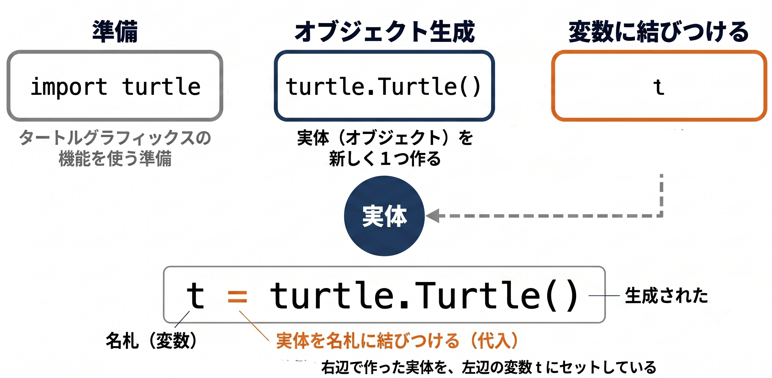
オブジェクト生成と代入

Slide 57
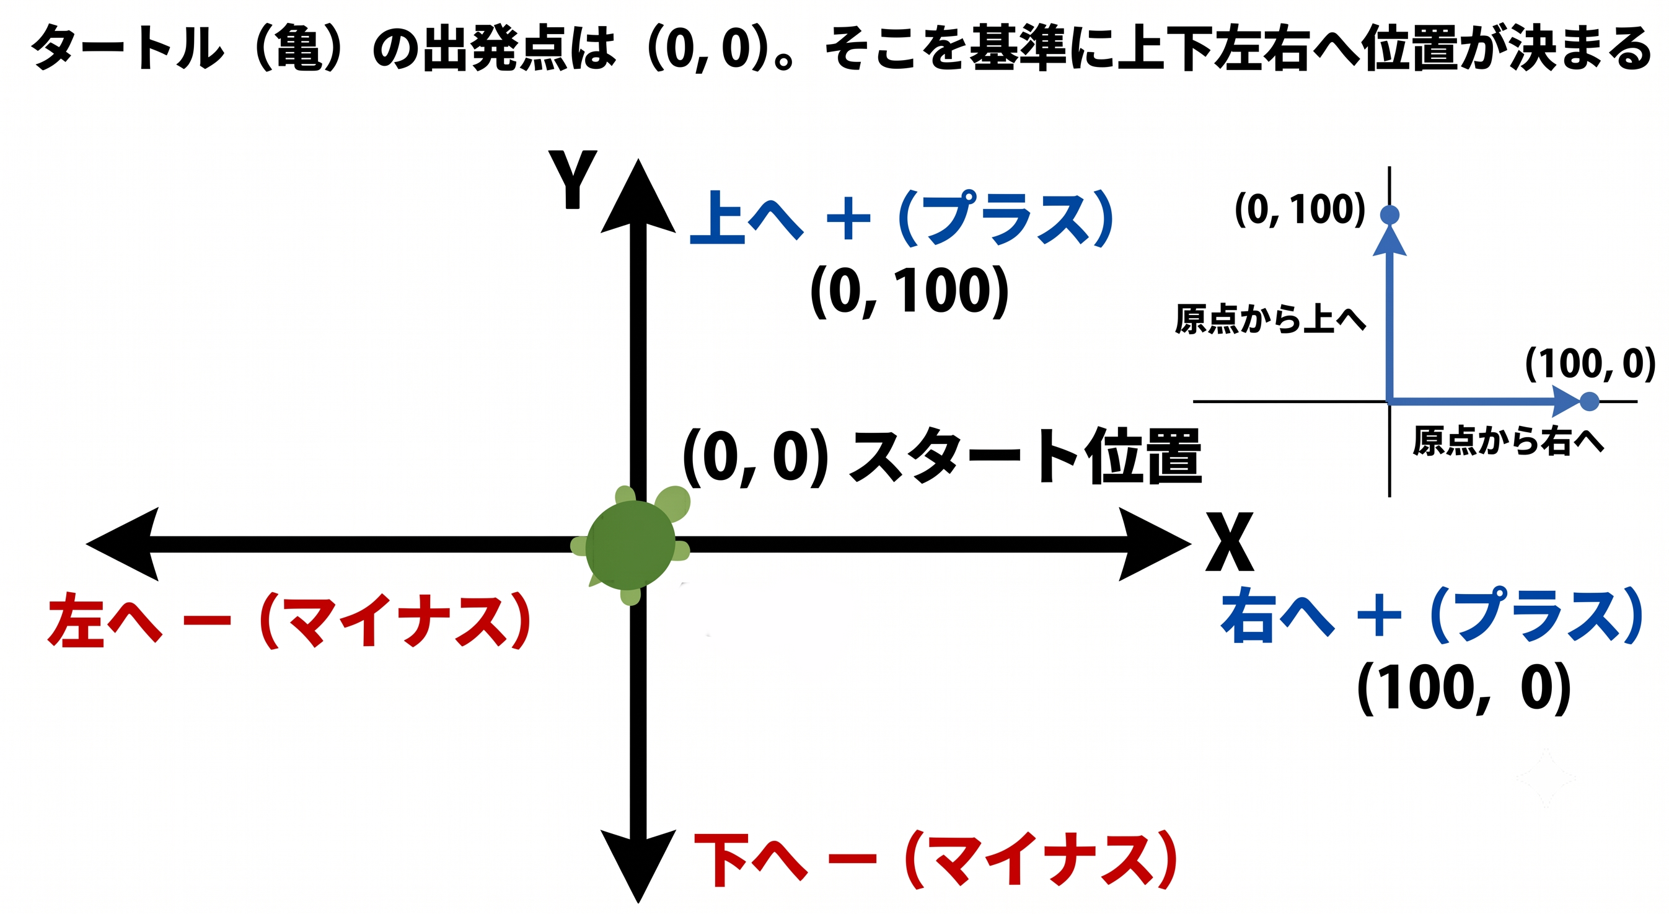
Goto メソッドでの場所の指定法

Slide 58
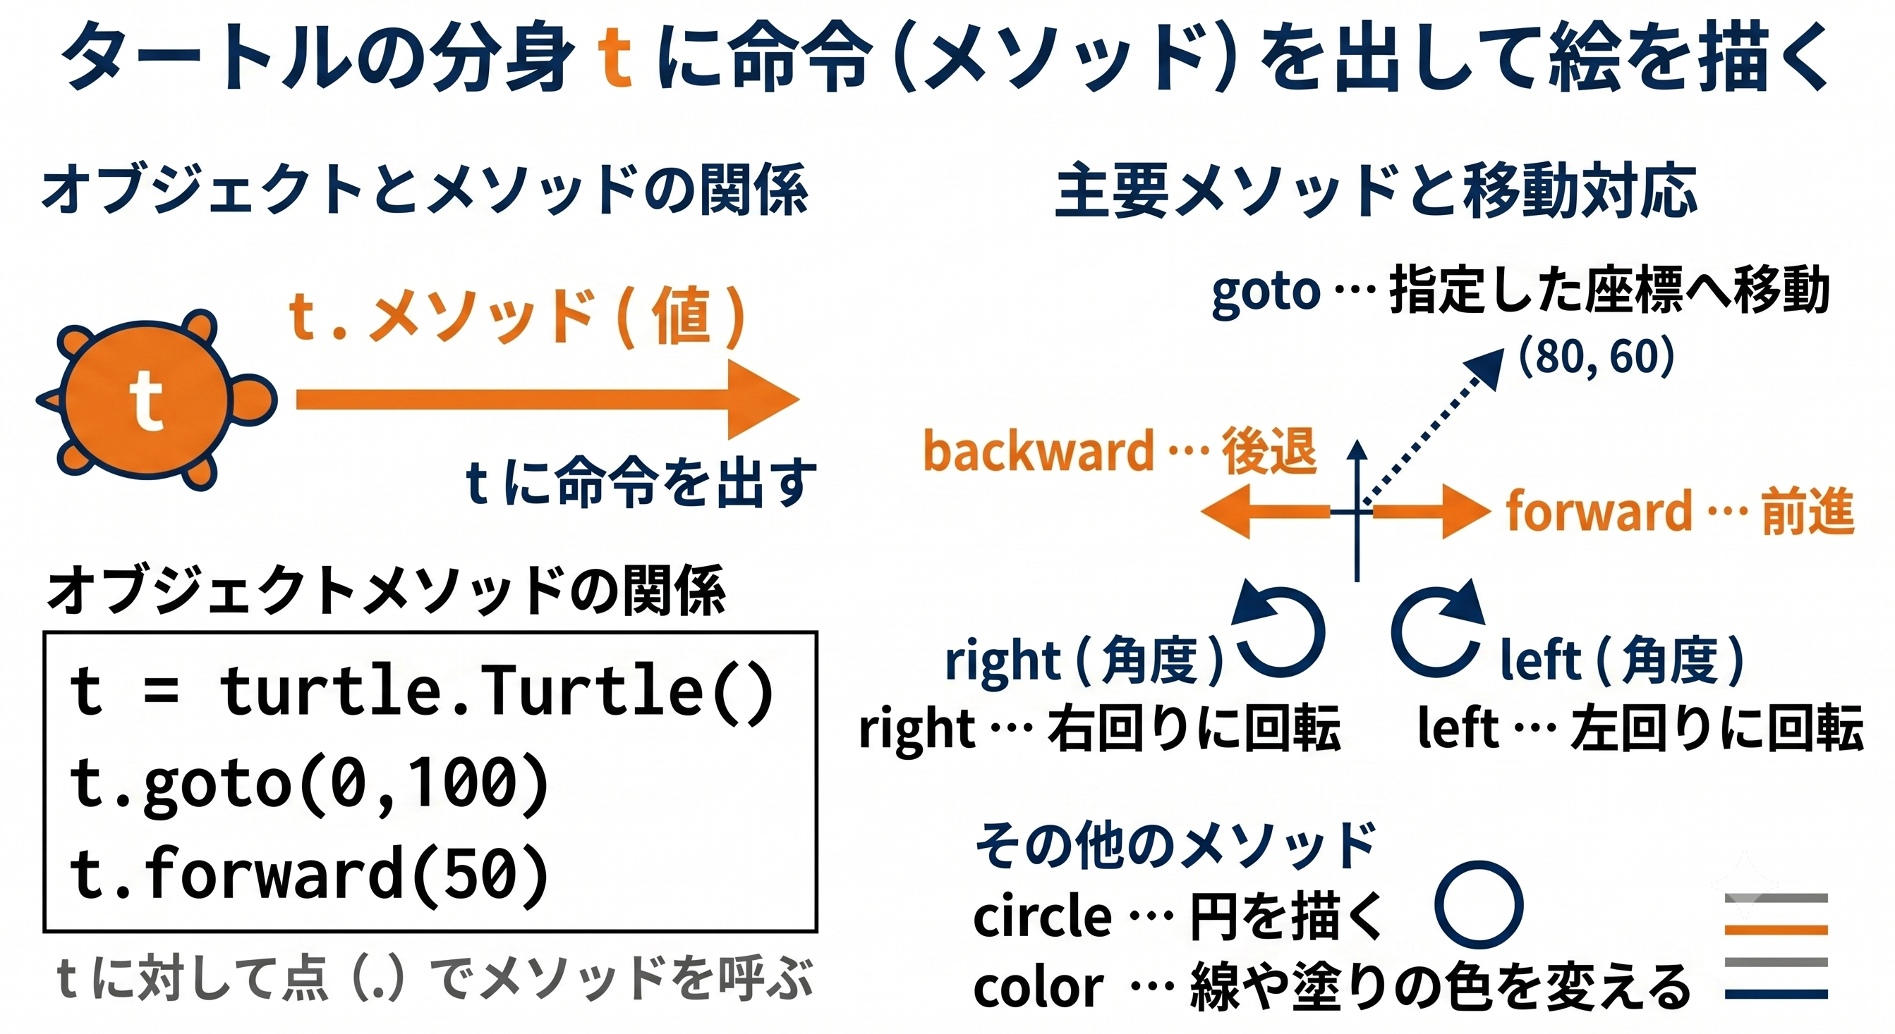
タートルグラフィックスのオブジェクトとメソッド

Slide 59
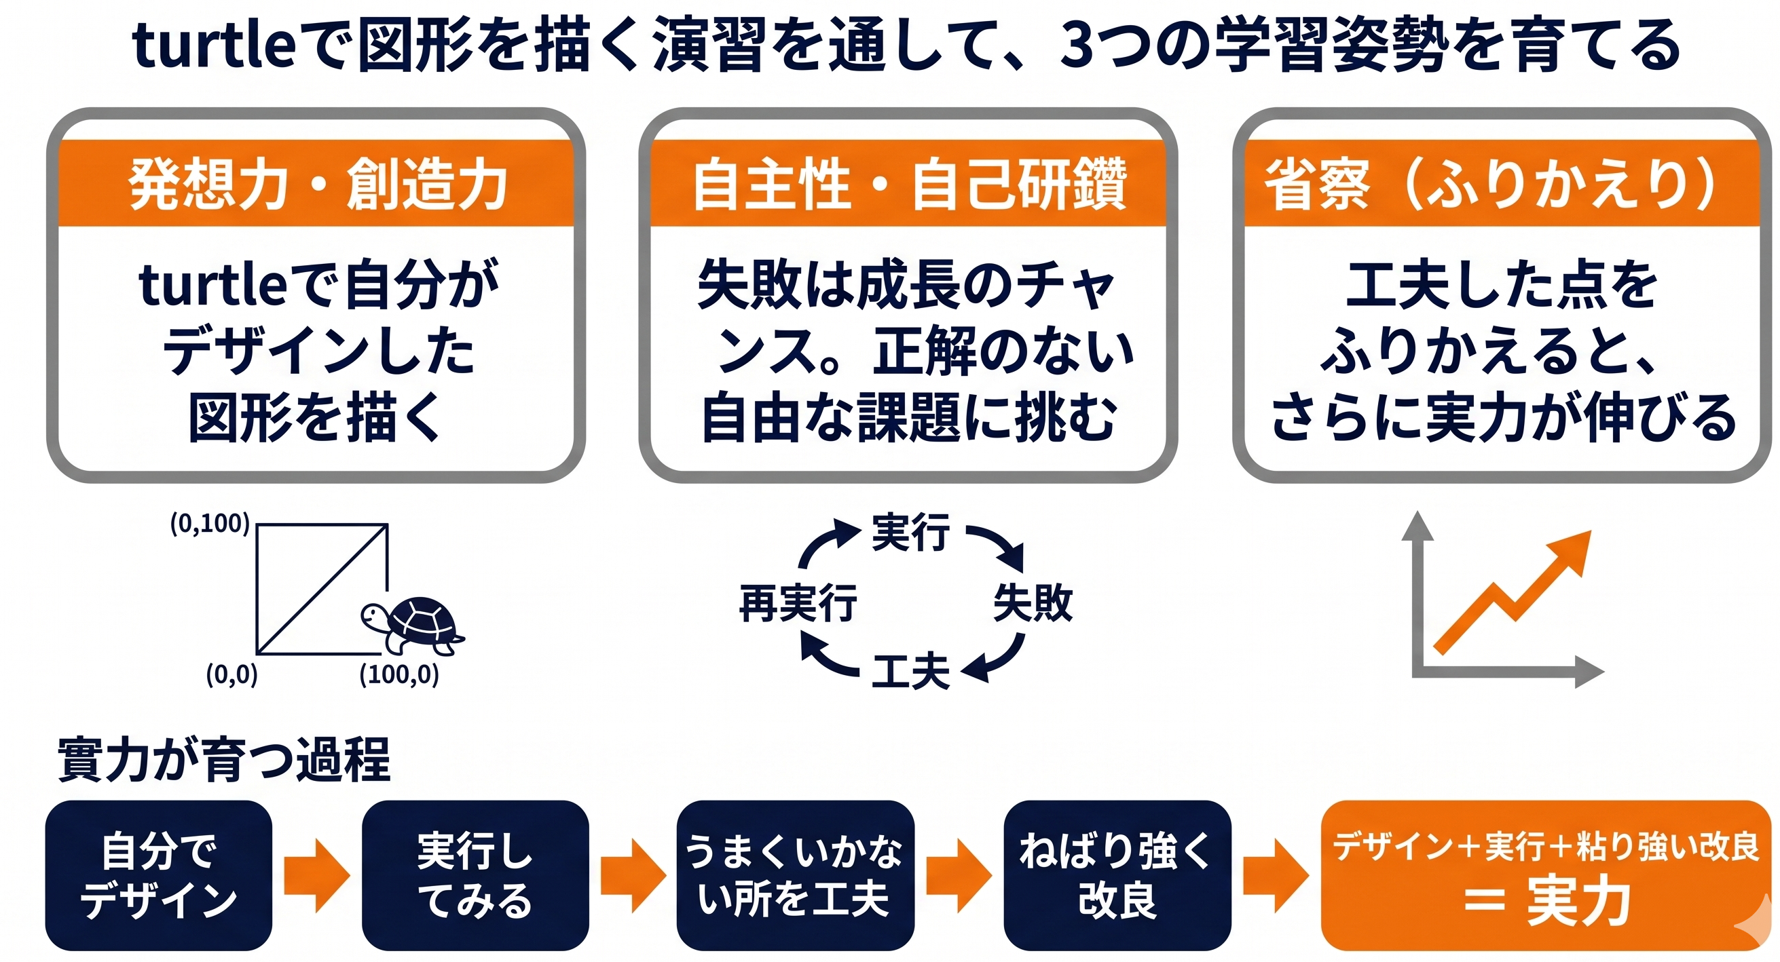
タートルグラフィックスで伸びる実力

Slide 60

演習
Notes:
要約：演習． タートルグラフィックス。

Slide 61

Trinket の概要

Slide 62

Trinket 操作手順

Slide 63

演習１．変数と代入，＋を用いた文字列連結
① trinket の次のページを開く
https://trinket.io/python/abafd851480a
② 実行結果が，次のように表示されることを確認
実行、STOP ボタン
実行が開始しないときは、「実行ボタン」で実行

Slide 64

演習２．計算
① trinket の次のページを開く
https://trinket.io/python/9870e86d63b9
② 実行結果が，次のように表示されることを確認
実行、STOP ボタン
実行が開始しないときは、「実行ボタン」で実行

Slide 65

演習３．代入
① trinket の次のページを開く
https://trinket.io/python/b869619b0874
② 実行結果が，次のように表示されることを確認
実行、STOP ボタン
実行が開始しないときは、「実行ボタン」で実行

Slide 66

演習４．input() による入力
① trinket の次のページを開く
https://trinket.io/python/45f0bed92360
② 実行結果が，次のように表示されることを確認
実行、STOP ボタン
実行が開始しないときは、「実行ボタン」で実行

Slide 67

演習５．オペレーティングシステム（コンピュータ）のタイマーを利用した現在日時の表示
① trinket の次のページを開く
https://trinket.io/python/2b804ab19a
② 実行結果が，次のように表示されることを確認
import datetime
now = datetime.datetime.now()
print(now)
現在の日時

Slide 68

演習６．平方根：面積が 7 の正方形の一辺の長さ
① trinket の次のページを開く
https://trinket.io/python/597e5771ff
② 実行結果が，次のように表示されることを確認
import math
print(math.sqrt(7))

Slide 69

演習７．円周率：半径 3 の円の面積は？
⑤ trinket の次のページを開く
https://trinket.io/python/4e3559f879
⑥ 実行結果が，次のように表示されることを確認
import math
print(3 * 3 * math.pi)

Slide 70

演習８．三角関数：三角形の２辺の長さが，４と６で，その間の角度が６０度のとき，面積は (1/2) × 4 × 6 × sin(60)
⑦ trinket の次のページを開く
https://trinket.io/python/bdcce27488
⑧ 実行結果が，次のように表示されることを確認
import math
print((1/2) * 4 * 6 * math.sin(60 * math.pi / 180))

Slide 71
演習９．タートルグラフィックス
①trinketの次のページを開く
https://trinket.io/python/f29bfe71cd
② 実行結果が，次のように表示されることを確認
実行，STOPボタン
実行が開始しないときは，「実行ボタン」で実行

Slide 72


③ 次のように書き換えて，再実行し，結果が変わることを確認
書き換え
実行，STOPボタン
Notes:
要約：③ 次のように 書き換えて 、 再実行 し、 結果が変わる ことを確認 実行、 STOP ボタン 書き換え。

Slide 73

演習１０．タートルグラフィックスで六角形
① 別のプログラムを試す．trinketの次のページを開く
https://trinket.io/python/ddb861147133
② 実行結果が，次のように表示されることを確認
実行，STOPボタン
実行が開始しないときは，「実行ボタン」で実行

Slide 74

演習１１．タートルグラフィックスで星形
https://trinket.io/python/5366def2f4
各自の自発的な演習，自己研鑽の時間
■ 発想力，創造力
あなた自身がデザインした図形を描く．
Notes:
要約：①複雑な図形 https://trinket.io/python/5366def2f4 ②色，円 https://trinket.io/python/f8cd554693。

